Slide 1

㈜청호물산 공장매각 안내자료
2022. 11
이관우 과장:010-7912-0104

Slide 2
개요
- 본 배합사료제조회사 폐업에 따라 공장신축이나 사업확장을
검토중인 동종업계사업체를 대상으로의 매각관련정보 안내

Slide 3
공장제원
1) 공장위치
2) 공장세부내용
3) 관련사진
4) 관련등록증 및 문서

Slide 4
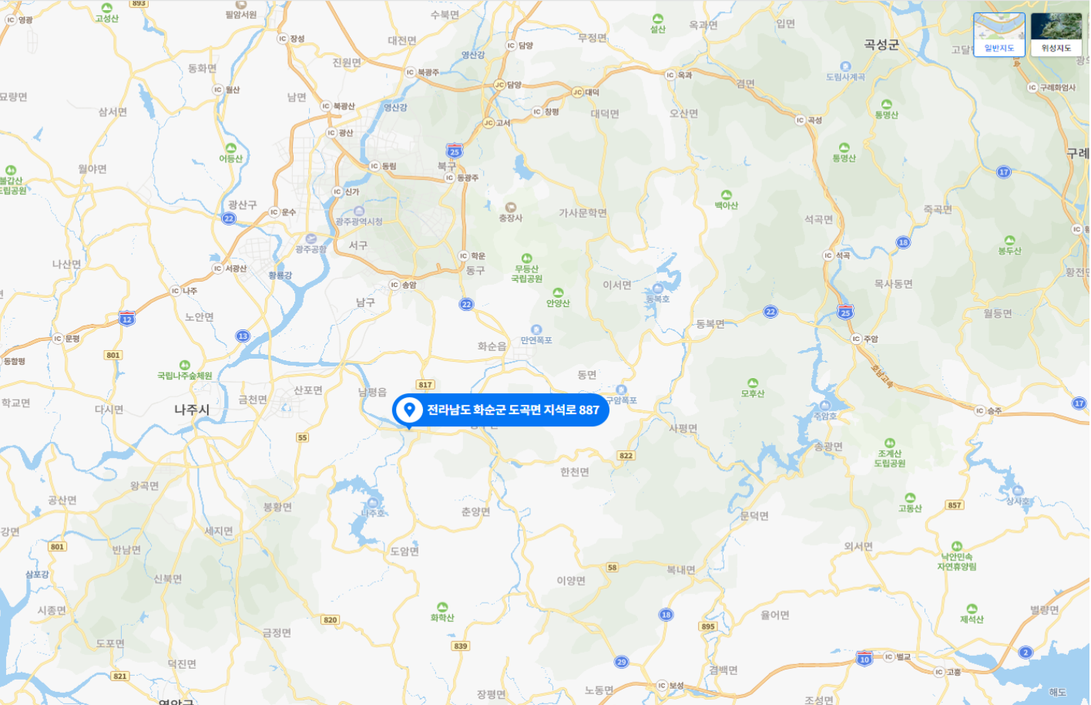
1)공장위치
-전남 화순군 도곡면 지석로 887

Slide 5
1) 공장위치
822번 지방도로에 접하여 접근성 양호
대형화물트럭 입출입 및 상하차 작업용이

Slide 6
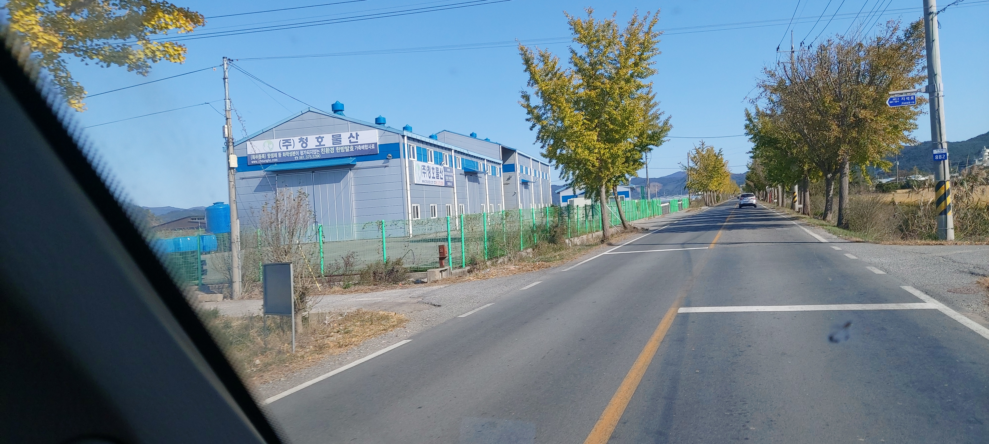
사진

Slide 7
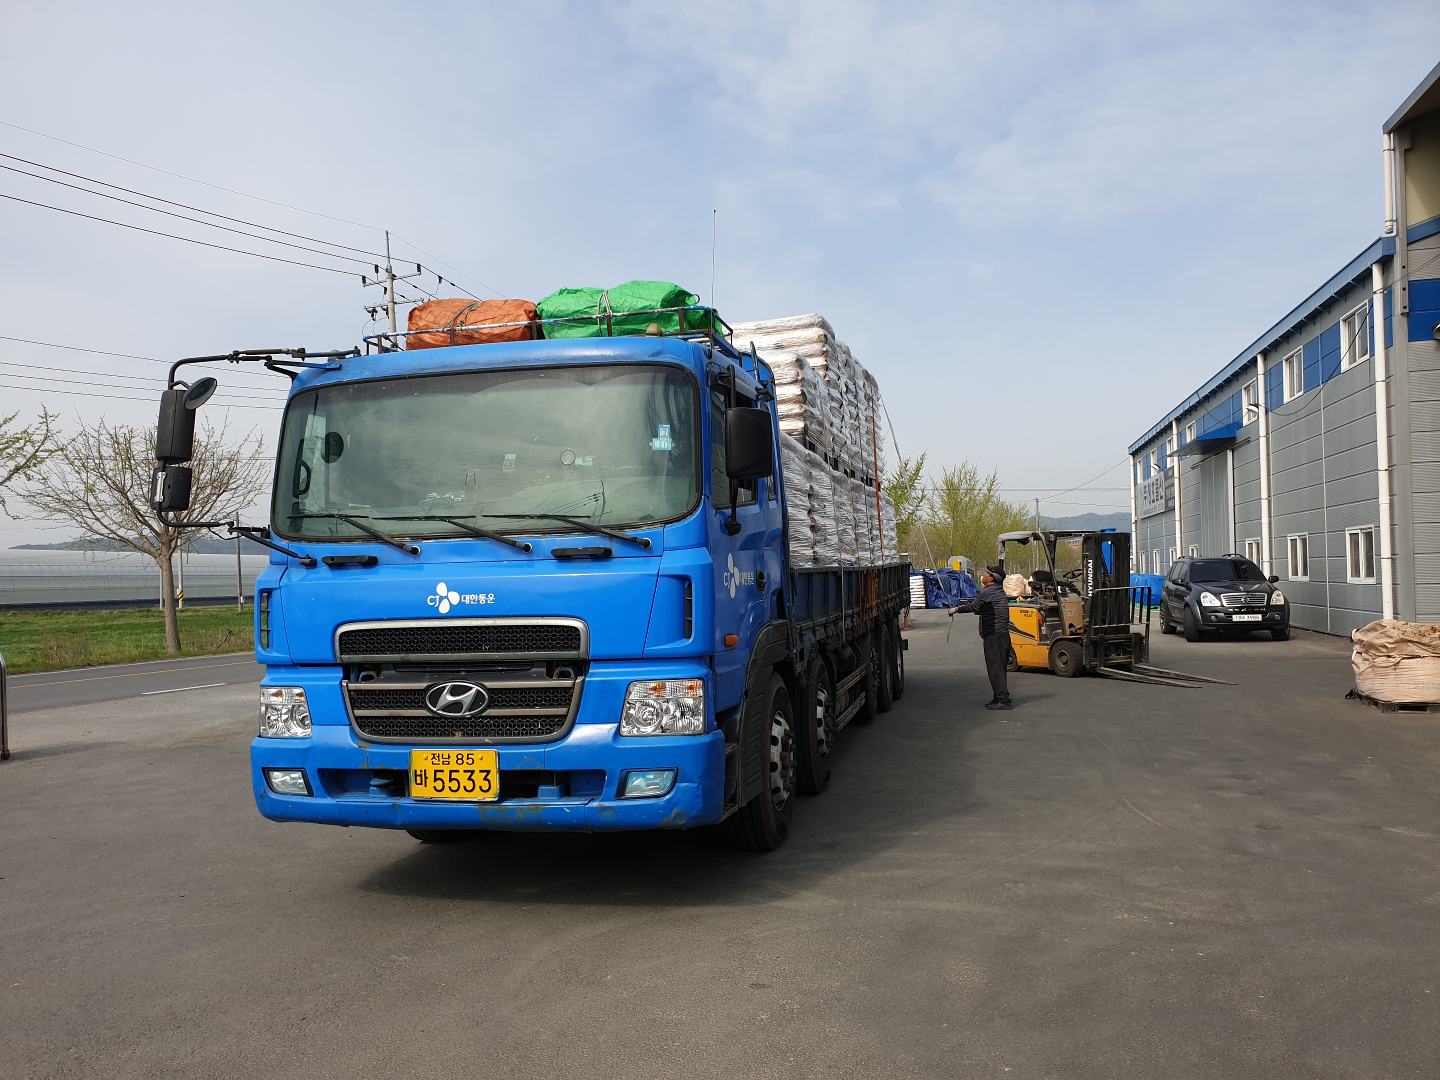
사진 2

Slide 8
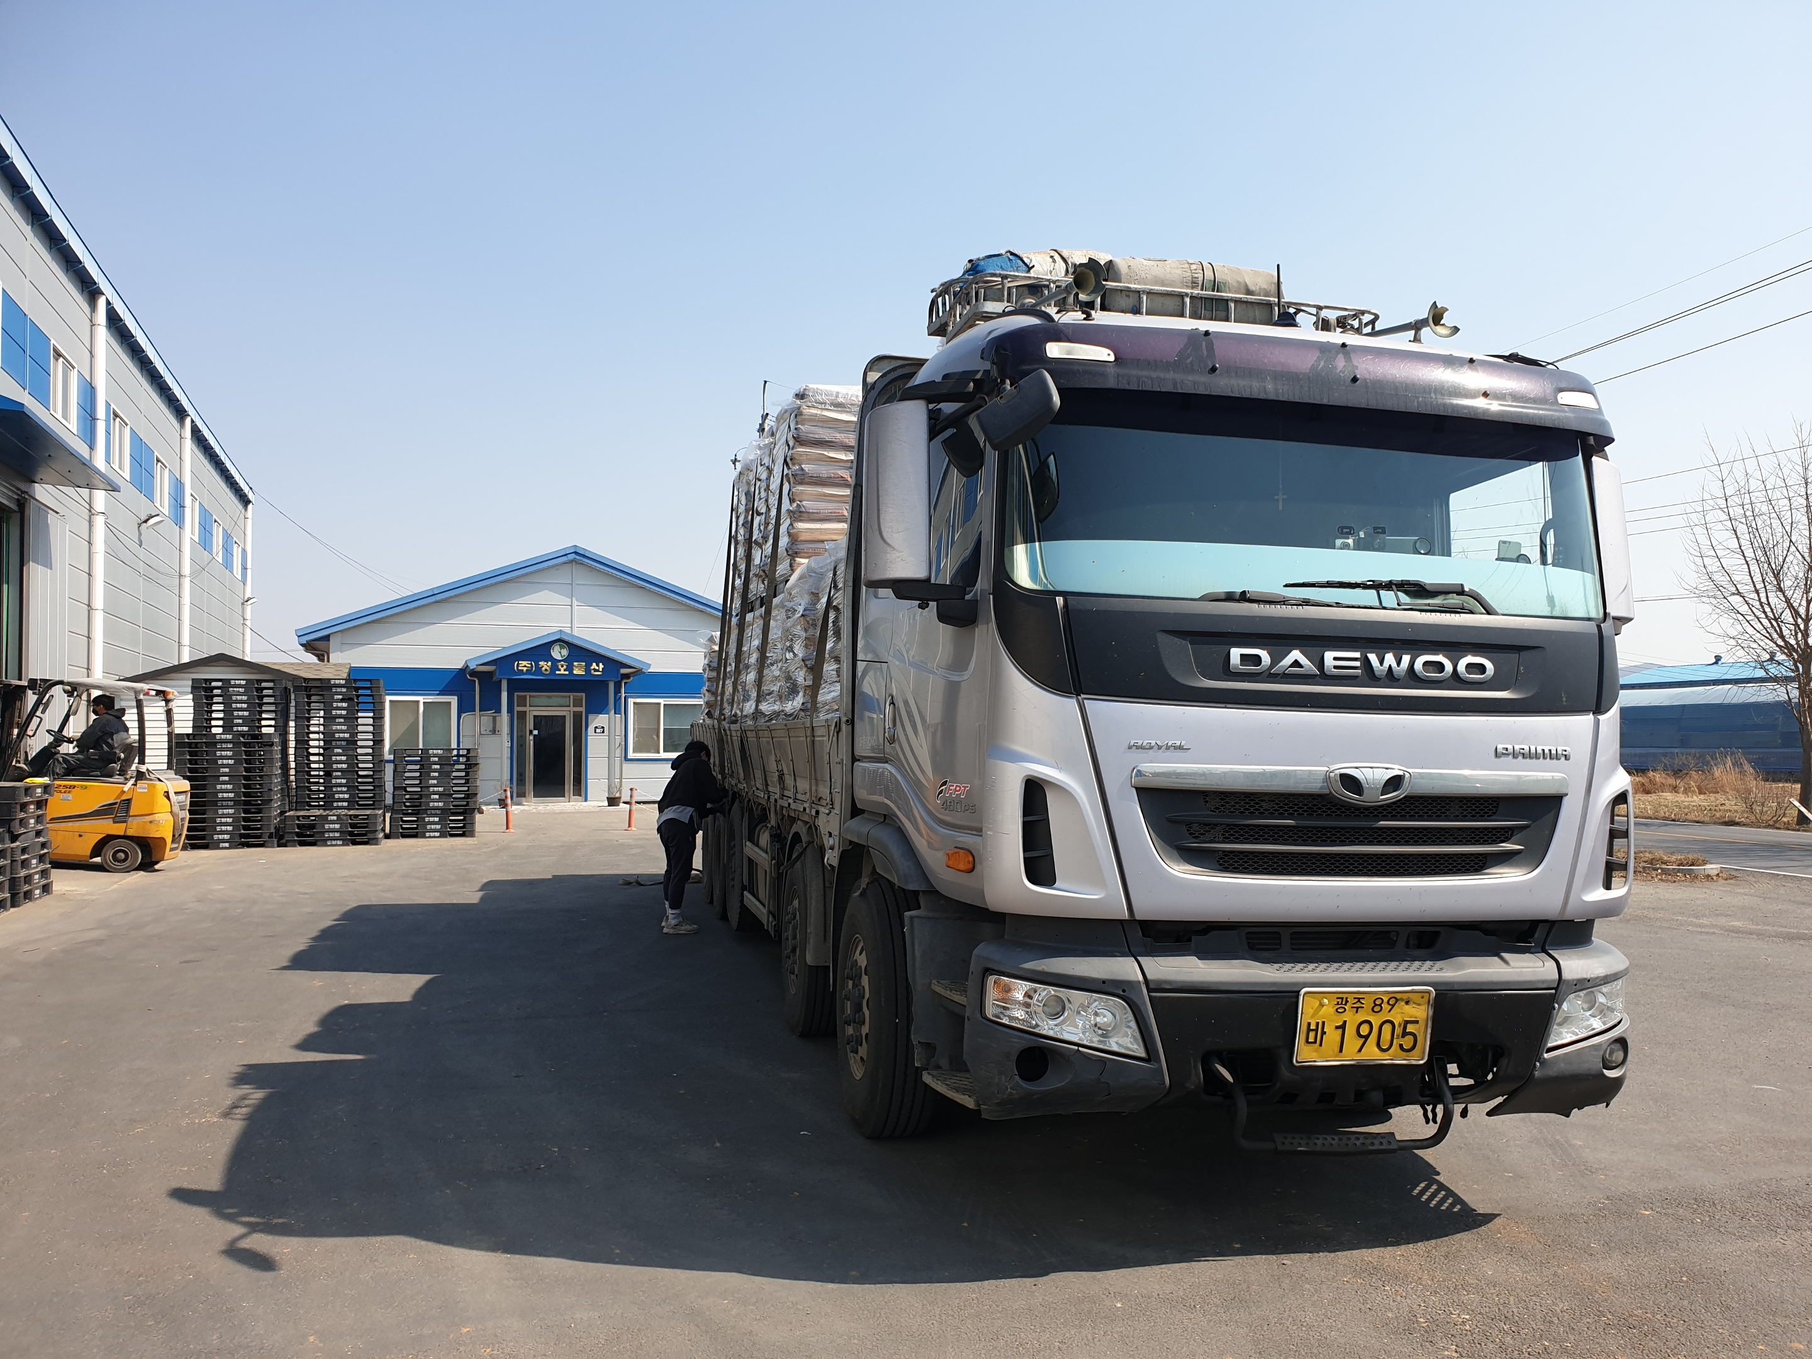
사진 3

Slide 9
2) 공장 세무내용
● 규모
-전체: 2,922제곱미터 (884평)
-사료최대생산량: 월500톤
-토지지목: 공장용지
공장 주1동
- 396제곱미터(120평)
창고 주2동
- 396제곱미터(120평)
사무실 부1동
- 134제곱미터(40평)

Slide 10
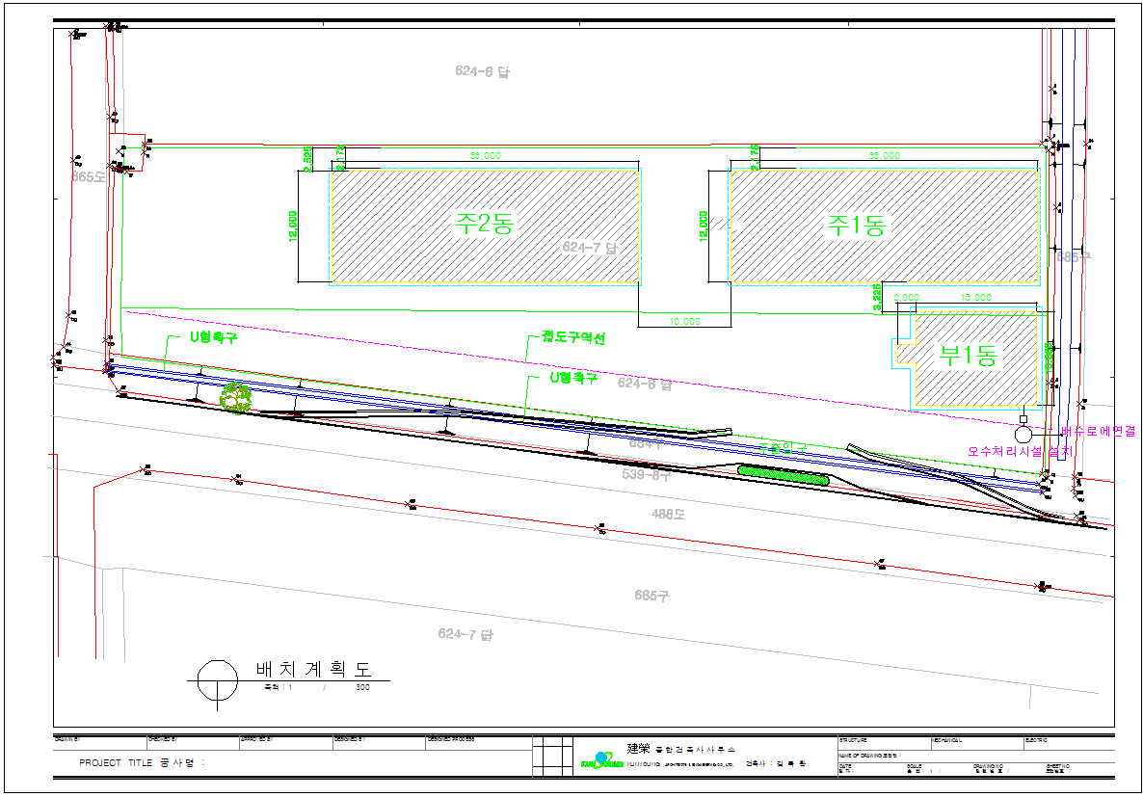
전체 평면도

Slide 11
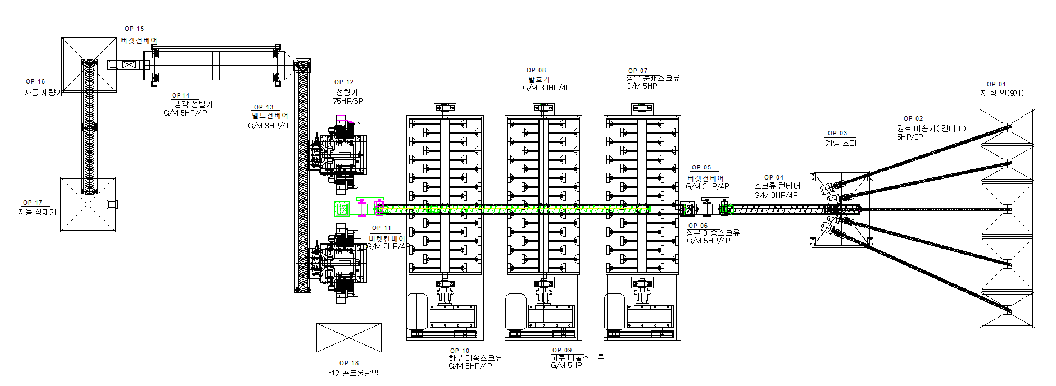
주1동 평면도

Slide 12
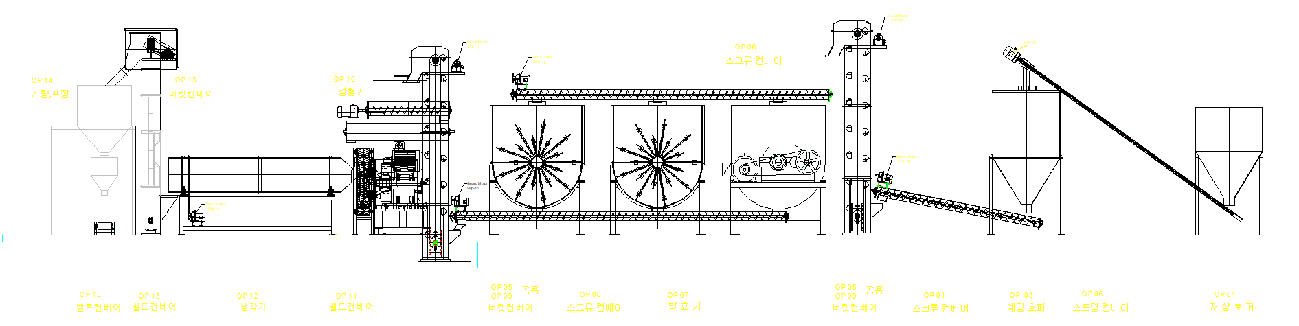
주1동 측면도

Slide 13
3)관련사진
외관
공장 주1동
공장 주2동
기타

Slide 14
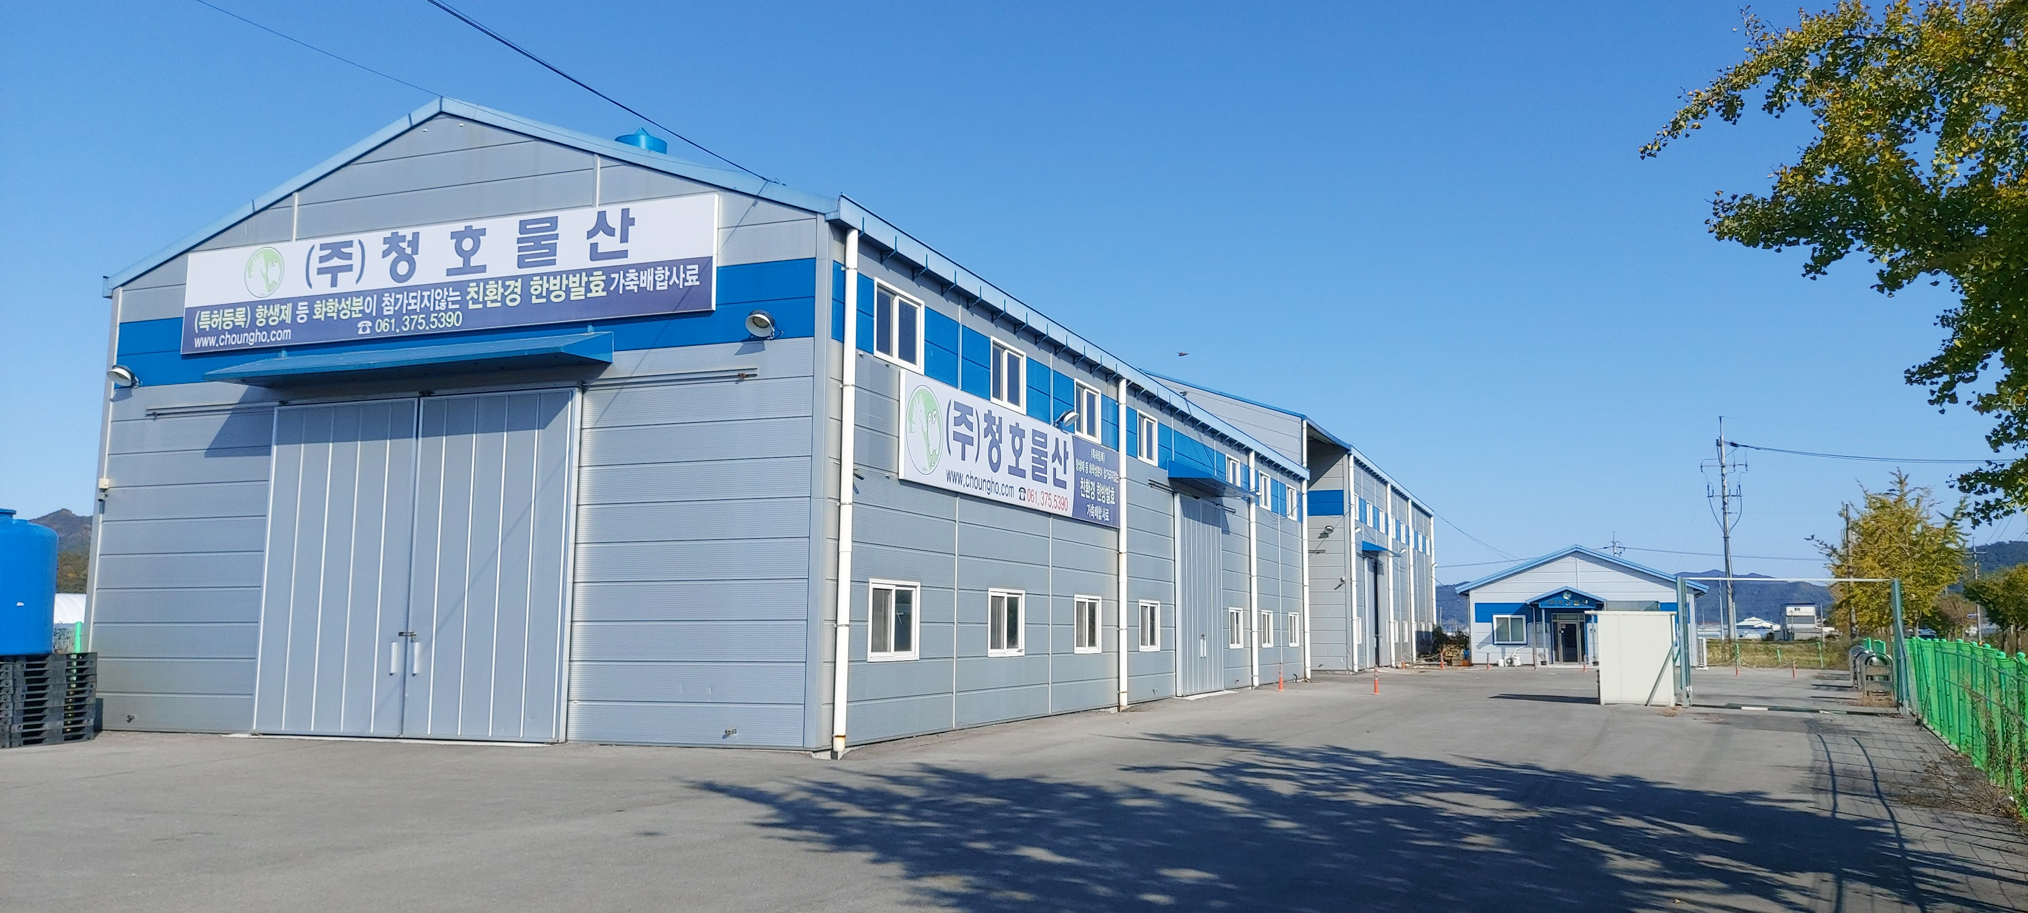
3-1) 외관

Slide 15
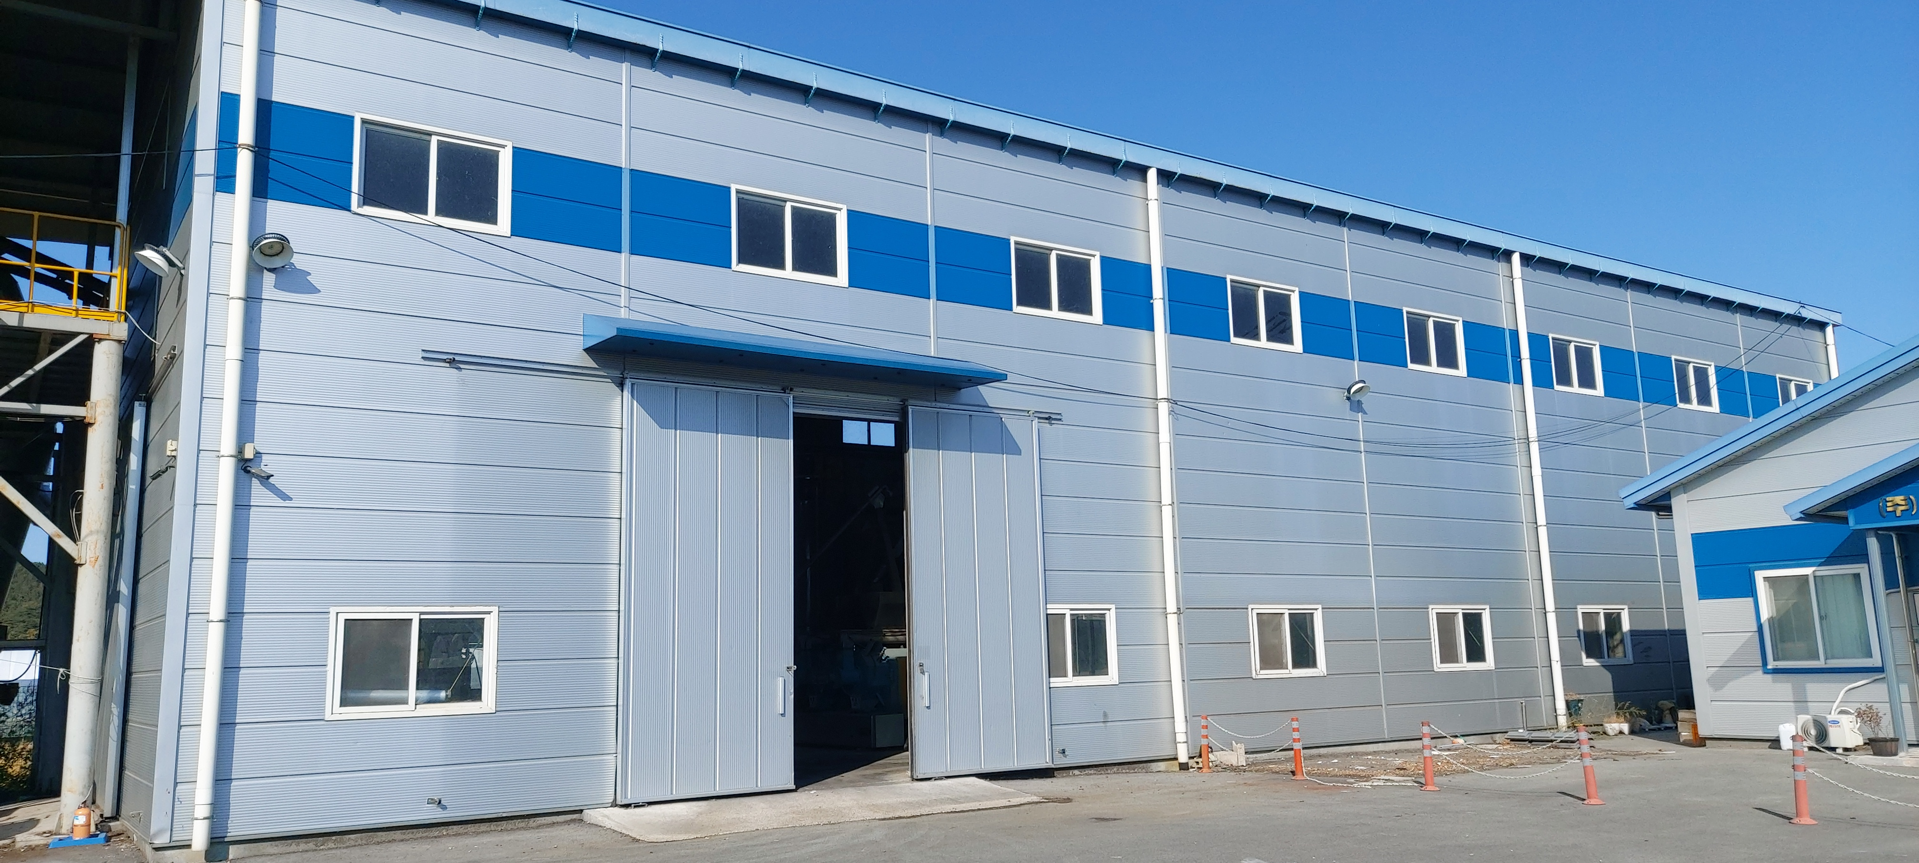
3-1) 공장 주1동

Slide 16
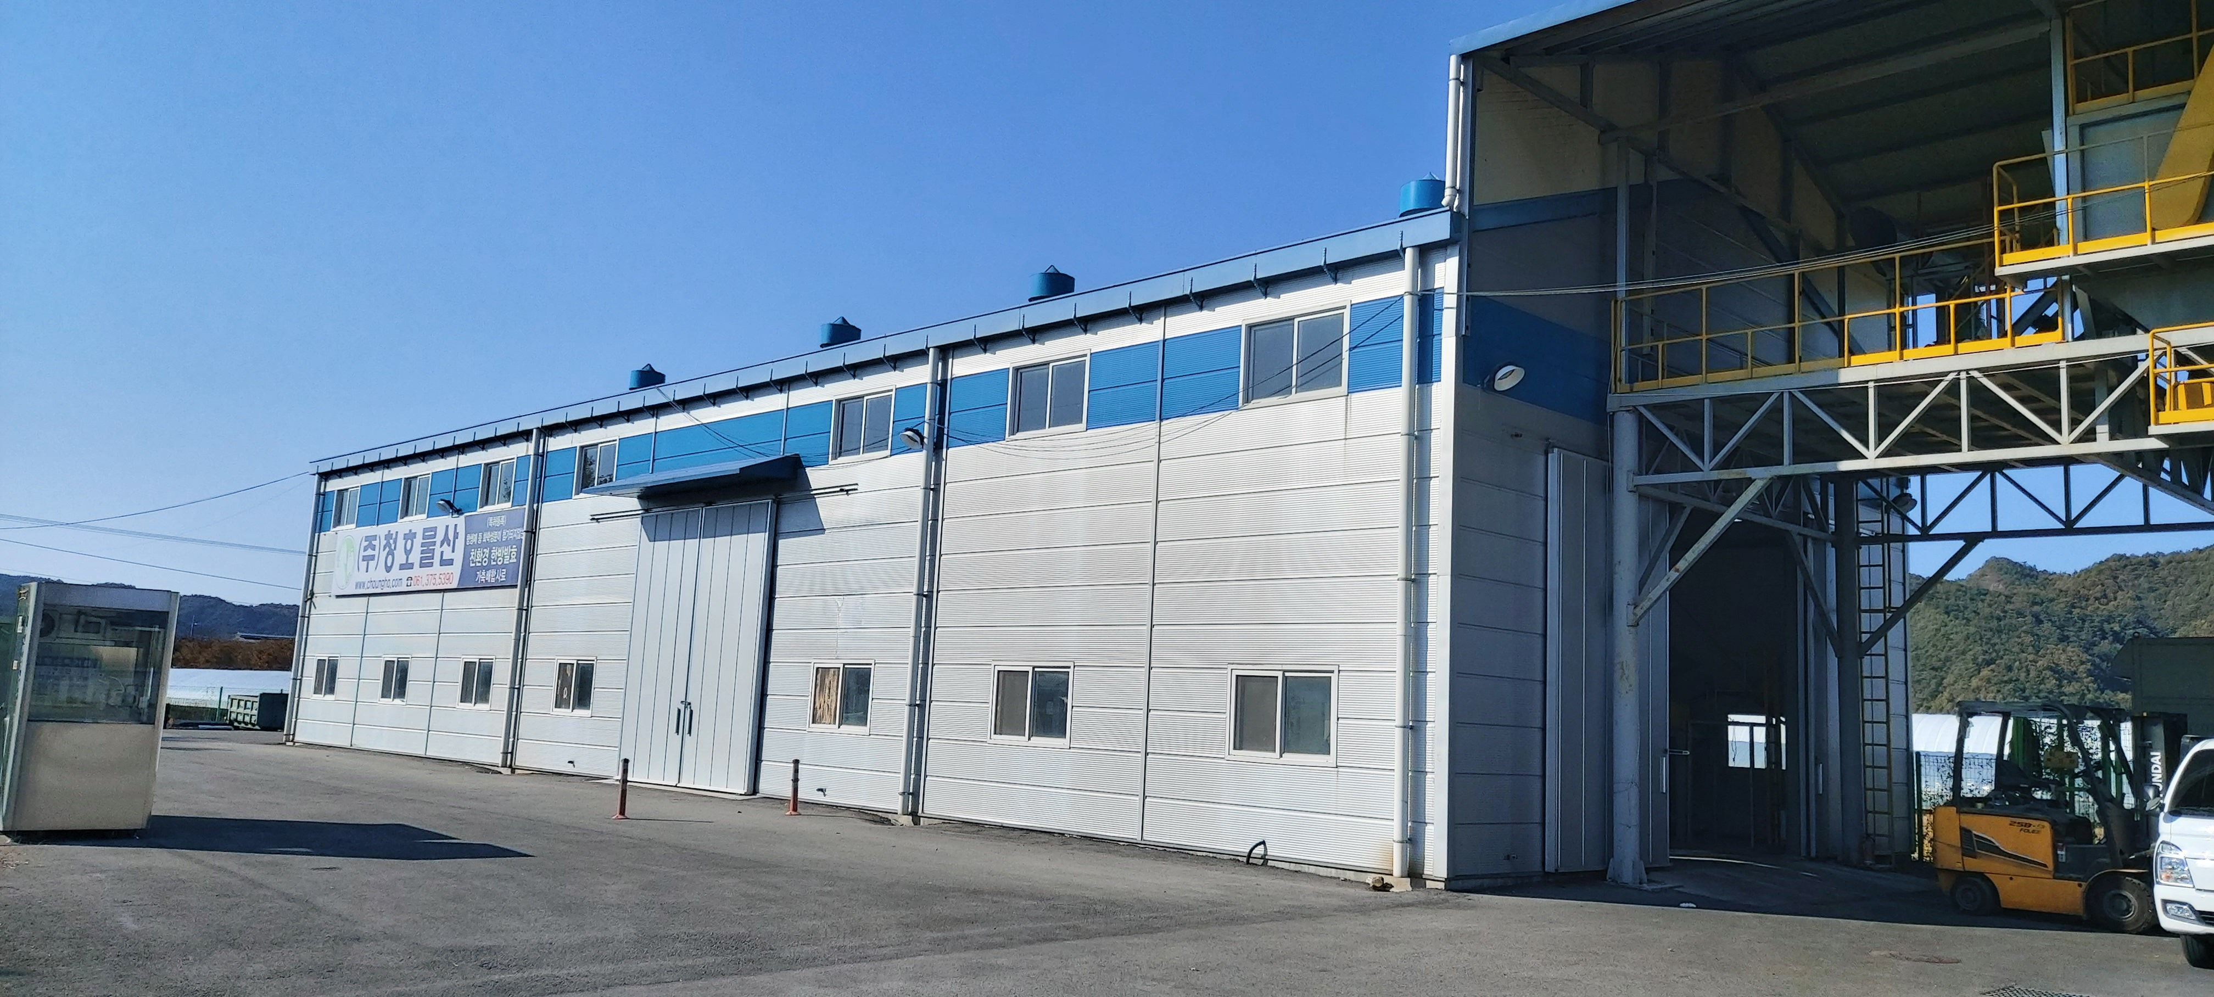
3-1) 공장 주2동

Slide 17
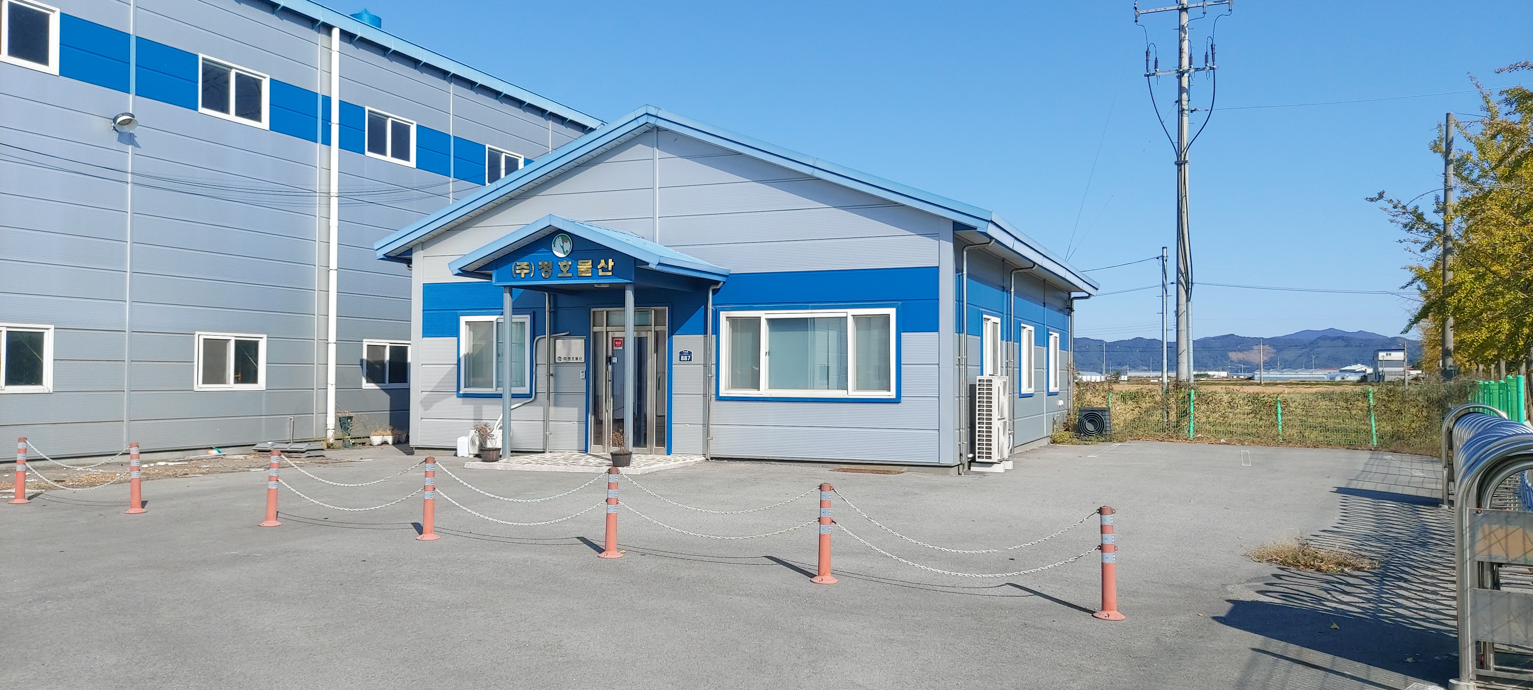
3-1) 사무실 부1동

Slide 18
3-2) 공장 주1동

Slide 19
● 저장빈 / 원료이송기 / 호퍼
저장빈 및 호퍼

Slide 20
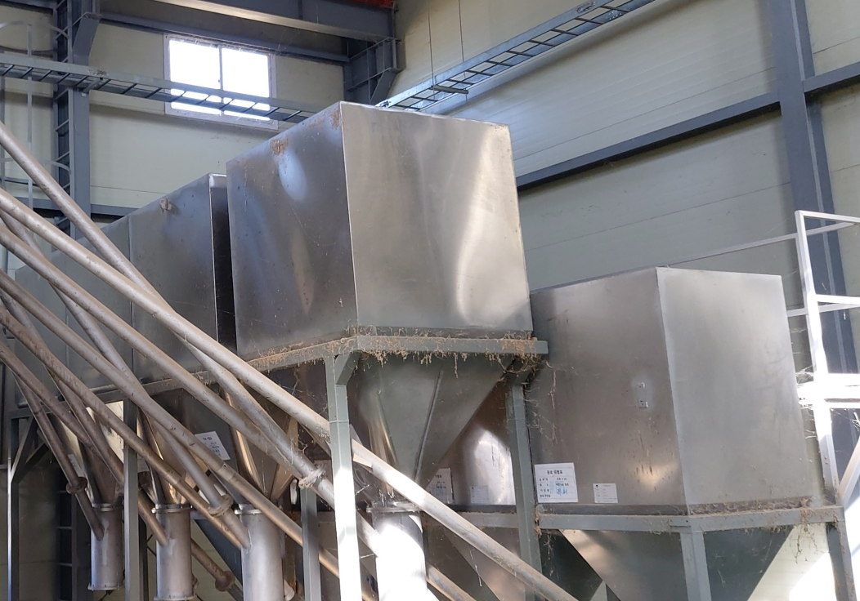
ㅡ 저장빈

Slide 21
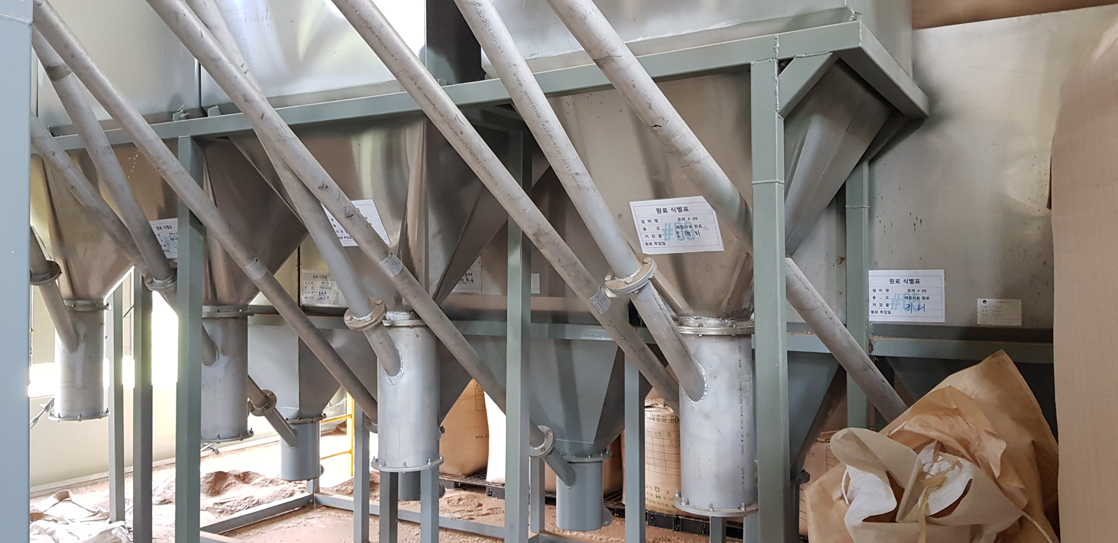
ㅡ 원료이송기

Slide 22
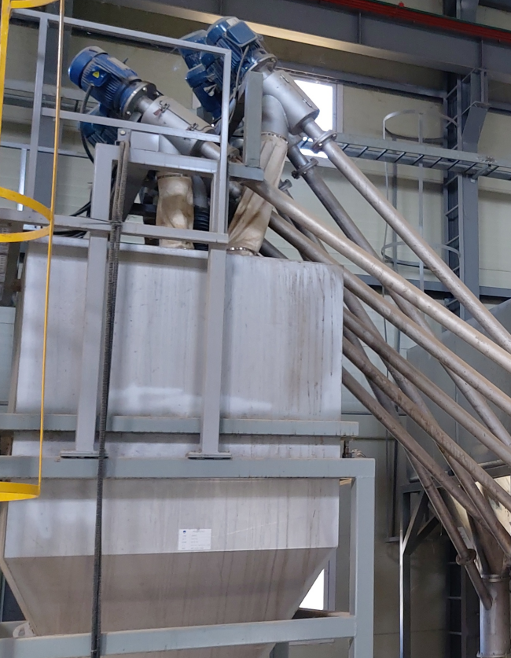
ㅡ 호퍼

Slide 23
●발효배합기 / 컨트럴 박스

Slide 24
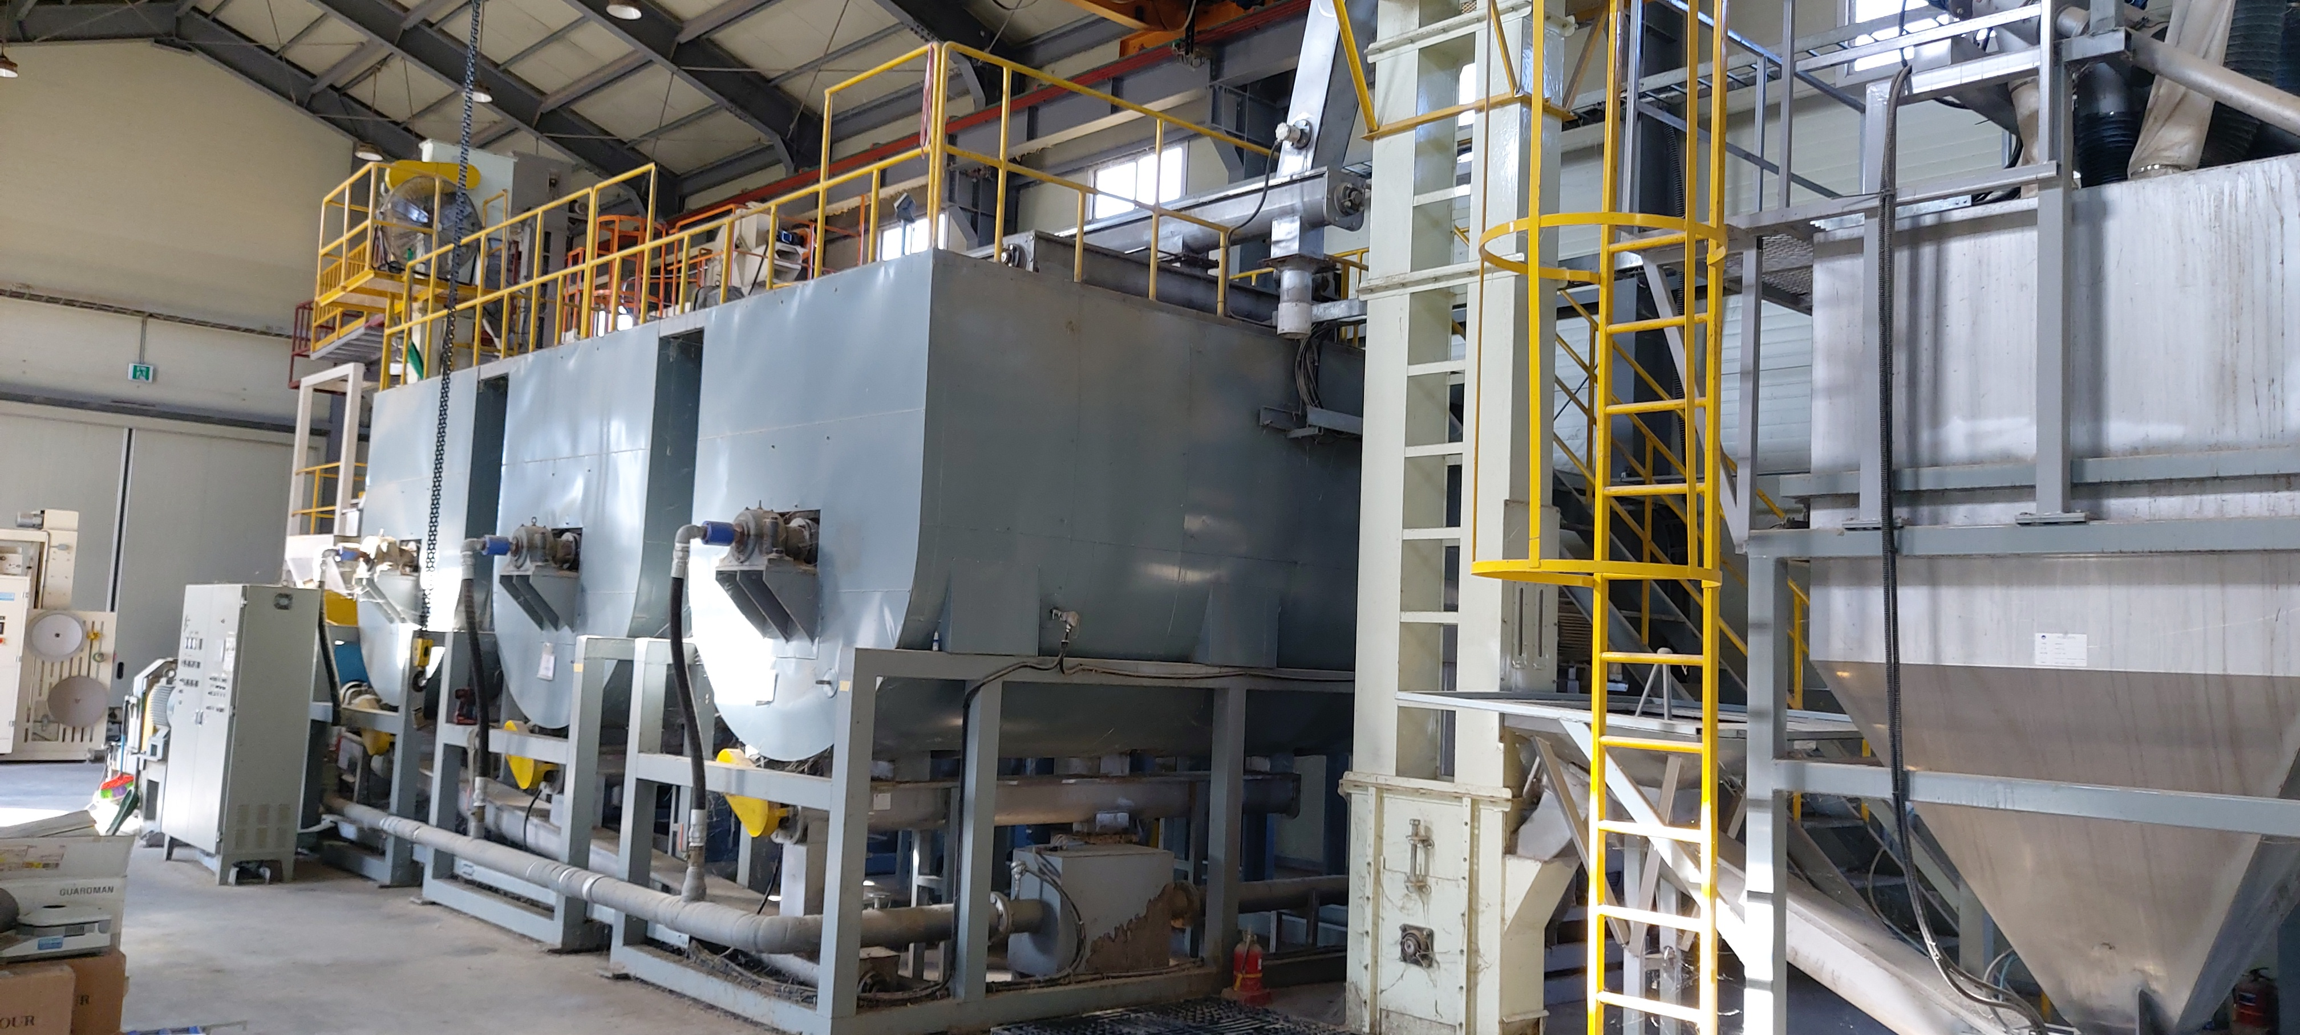
ㅡ 발효배합기

Slide 25
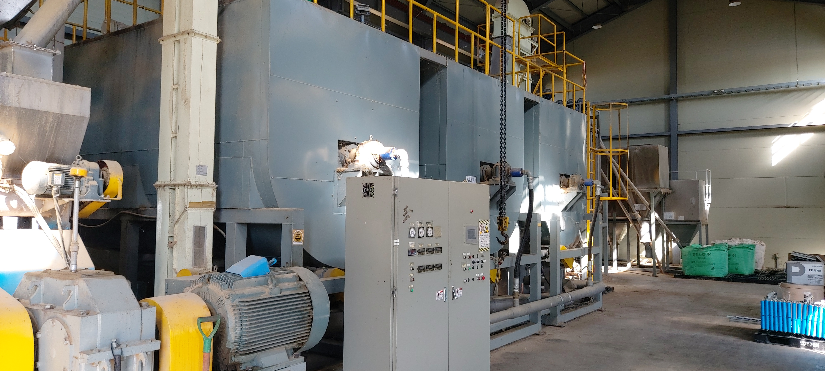
ㅡ 발효배합기 컨트롤박스

Slide 26
● 성형기 / 벨트컨베어

Slide 27
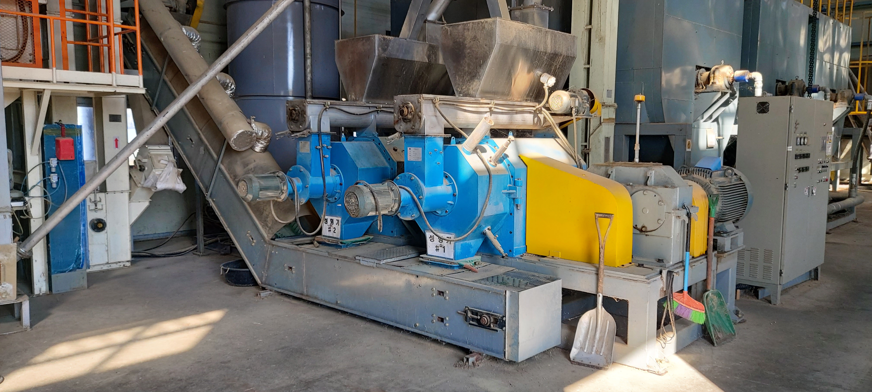
ㅡ 성형기 / 벨트컨베어

Slide 28
● *냉각선별기

Slide 29
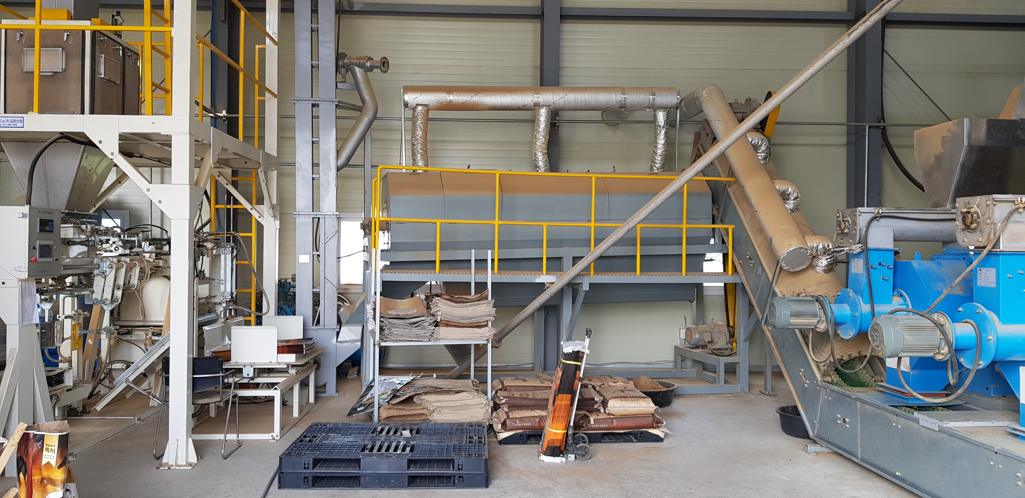
ㅡ 기존 냉각선별기

Slide 30
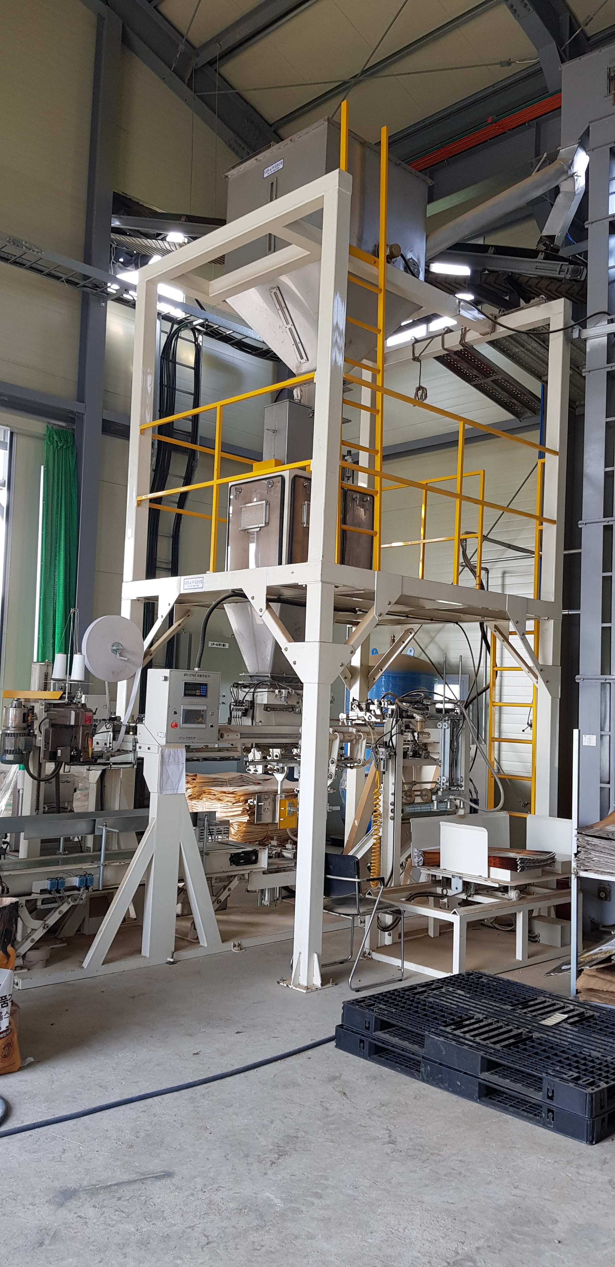
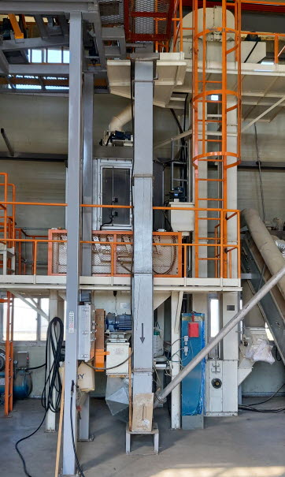
ㅡ 현재 냉각선별기
냉각효과극대화를 위하 교체설비 2021.3( 추가 설비비 1억 )

Slide 31
● 자동계량기 / 자동적재기

Slide 32
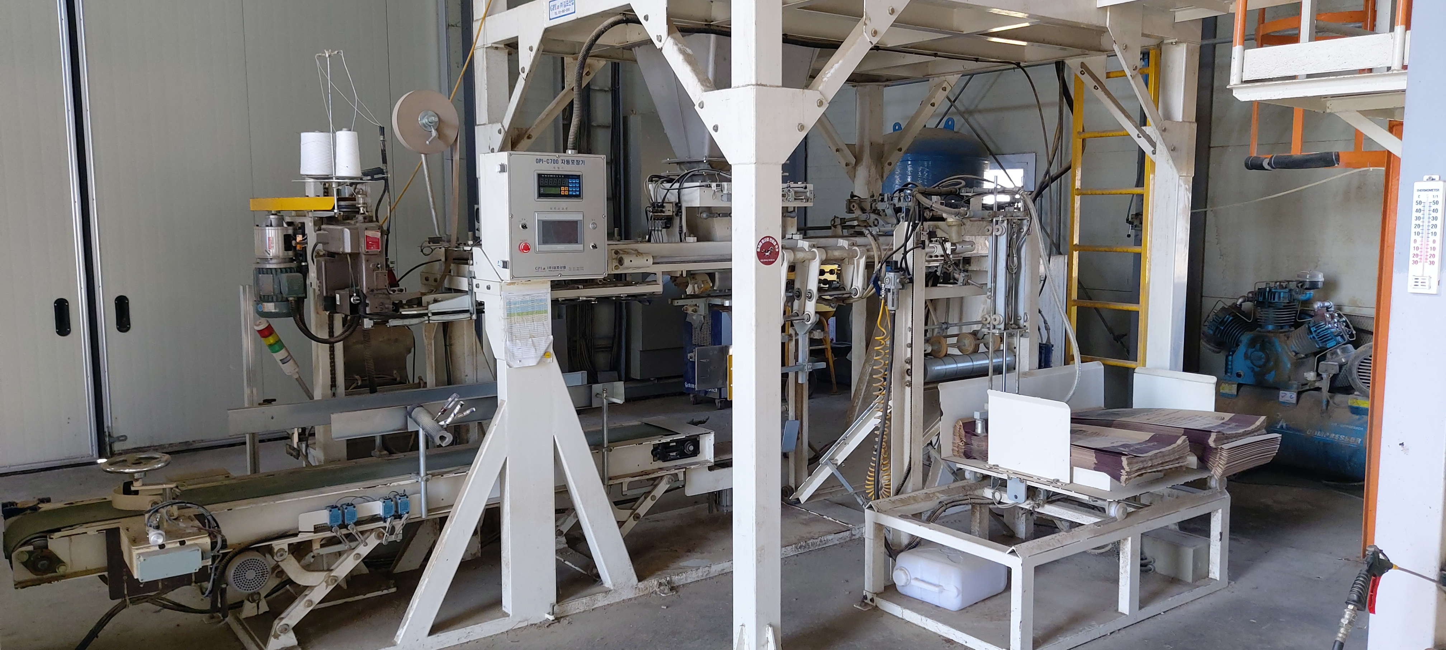
ㅡ자동계량기

Slide 33
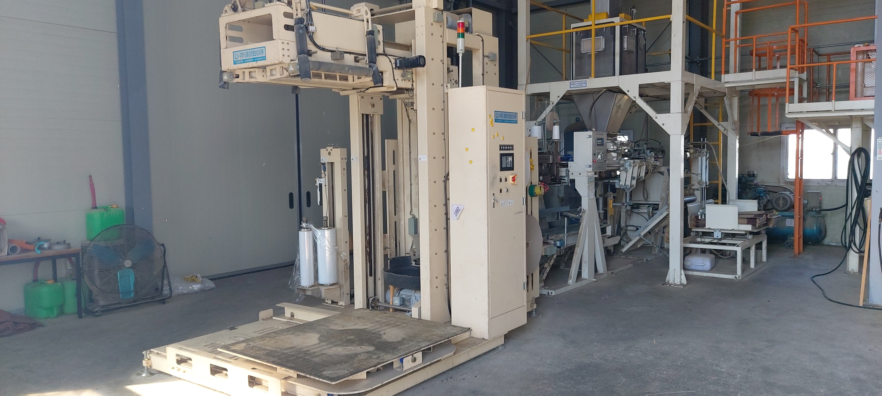
ㅡ자동적재기( 랩핑작업가능 )

Slide 34
3-3) 공장 주2동
파래트랙
원재료 분쇄기
발효균배양기
계량저울

Slide 35
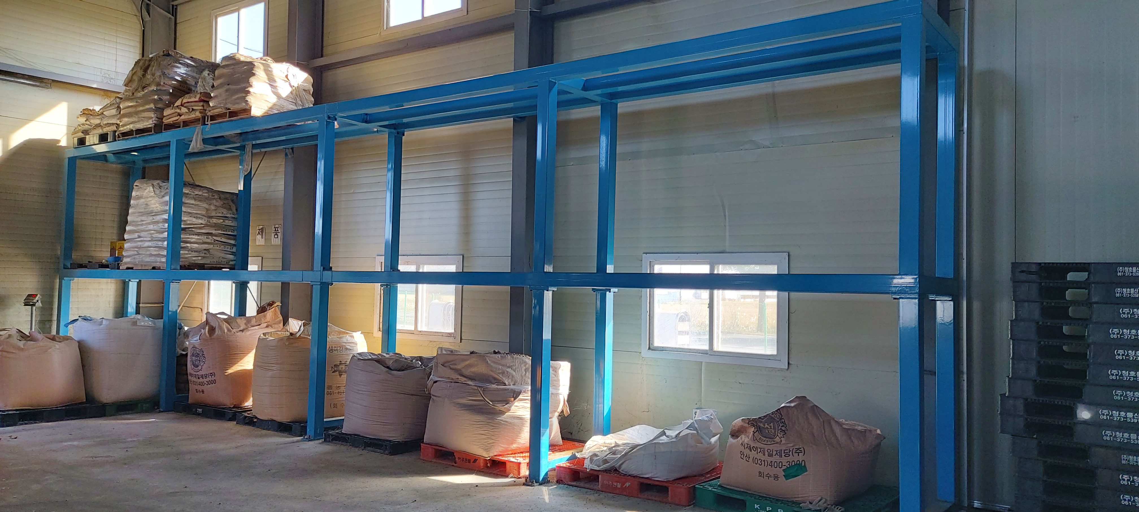
●파래트랙
3단적재 총84파래트 적재가능

Slide 36
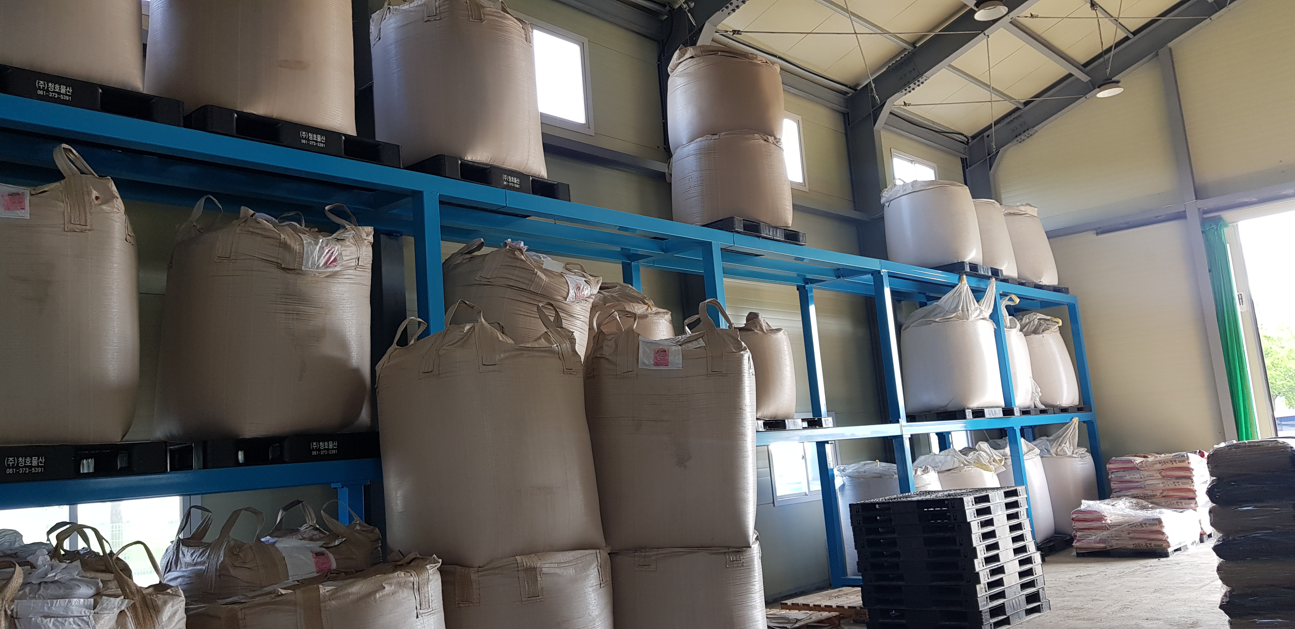
ㅡ파래트랙2

Slide 37
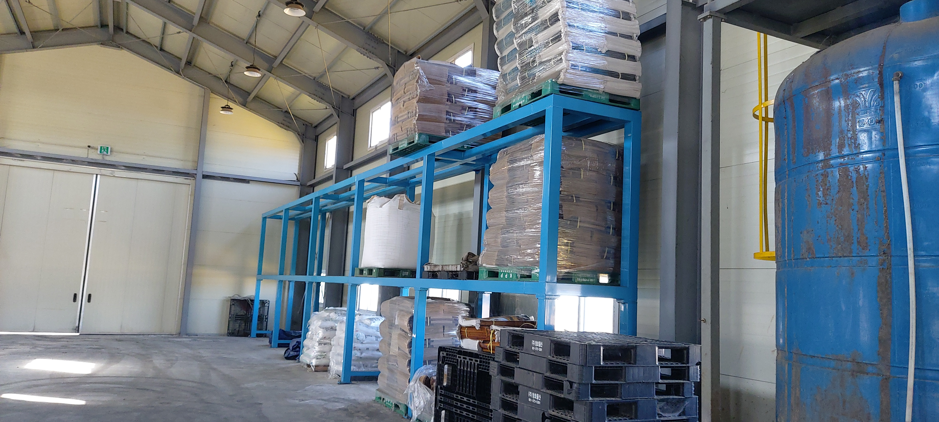
ㅡ파래트랙3

Slide 38
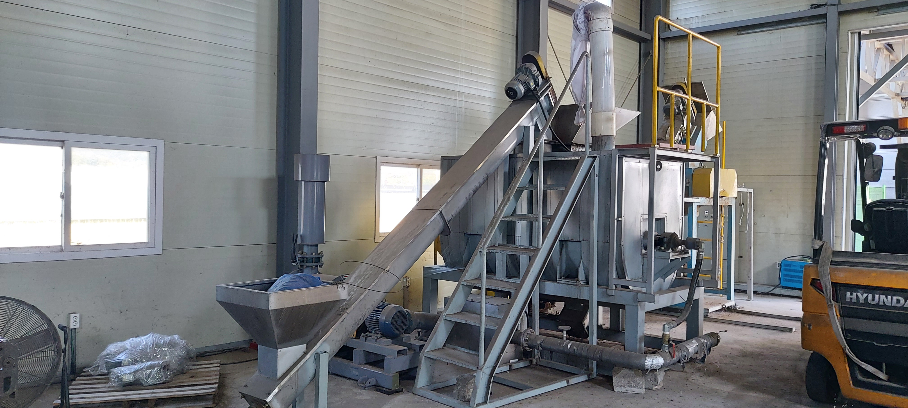
● 원재료 분쇄기

Slide 39
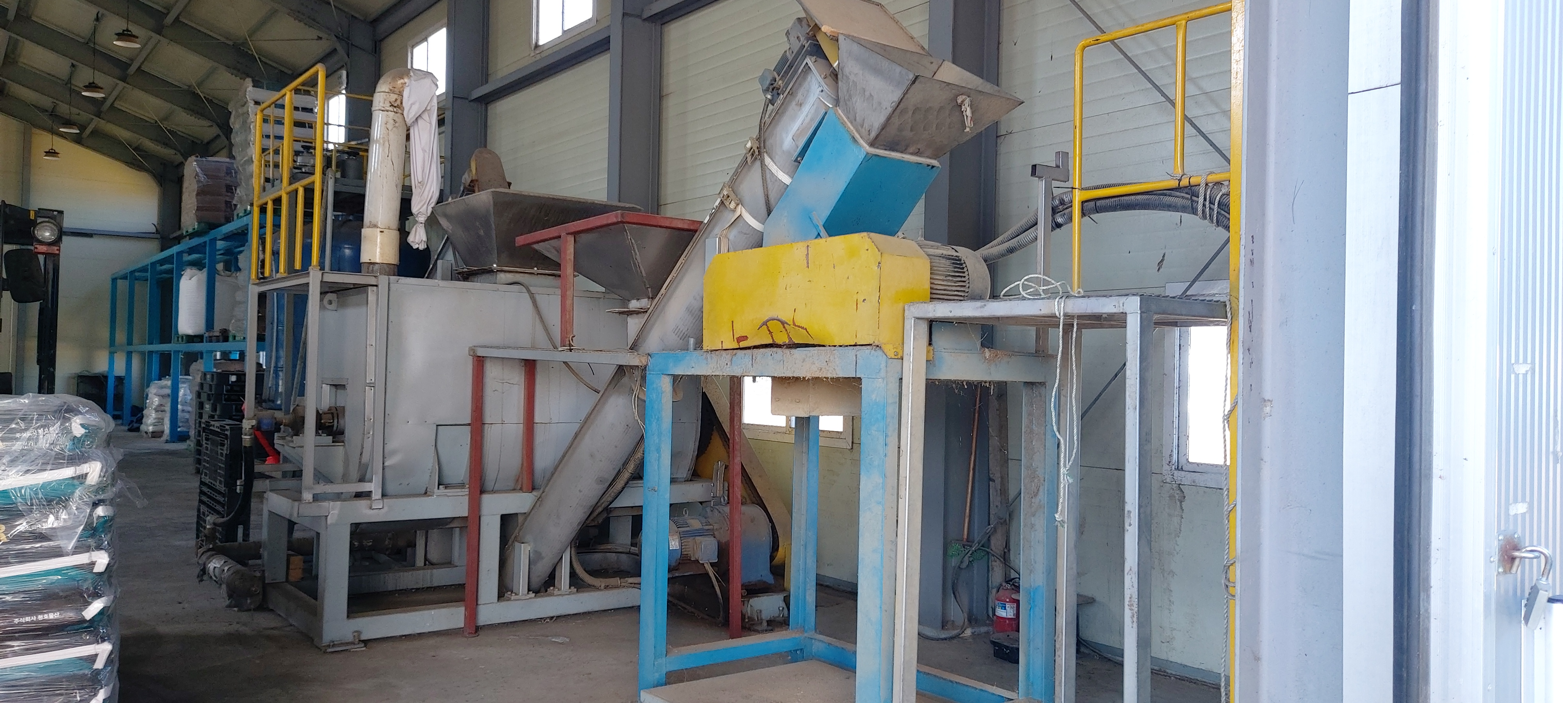
ㅡ 원재료 분쇄기

Slide 40
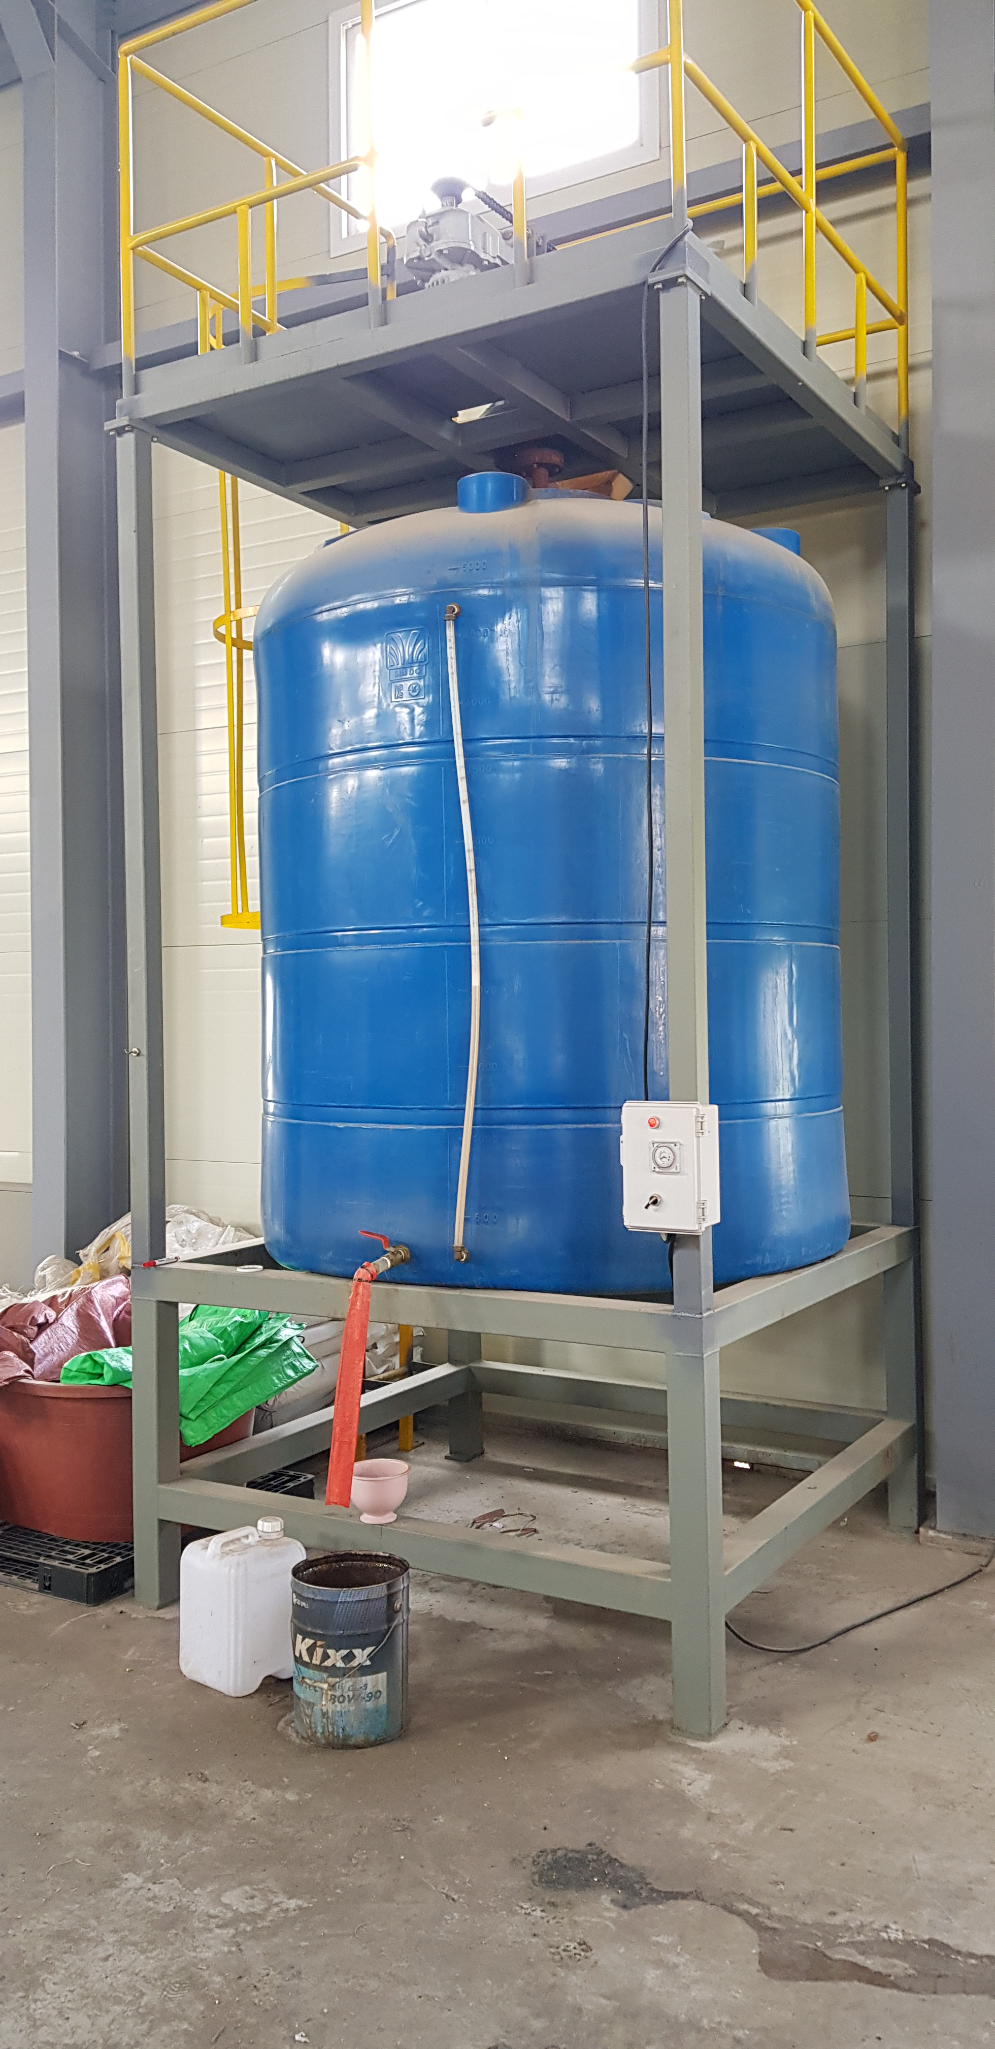
● 발효균배양기

Slide 41
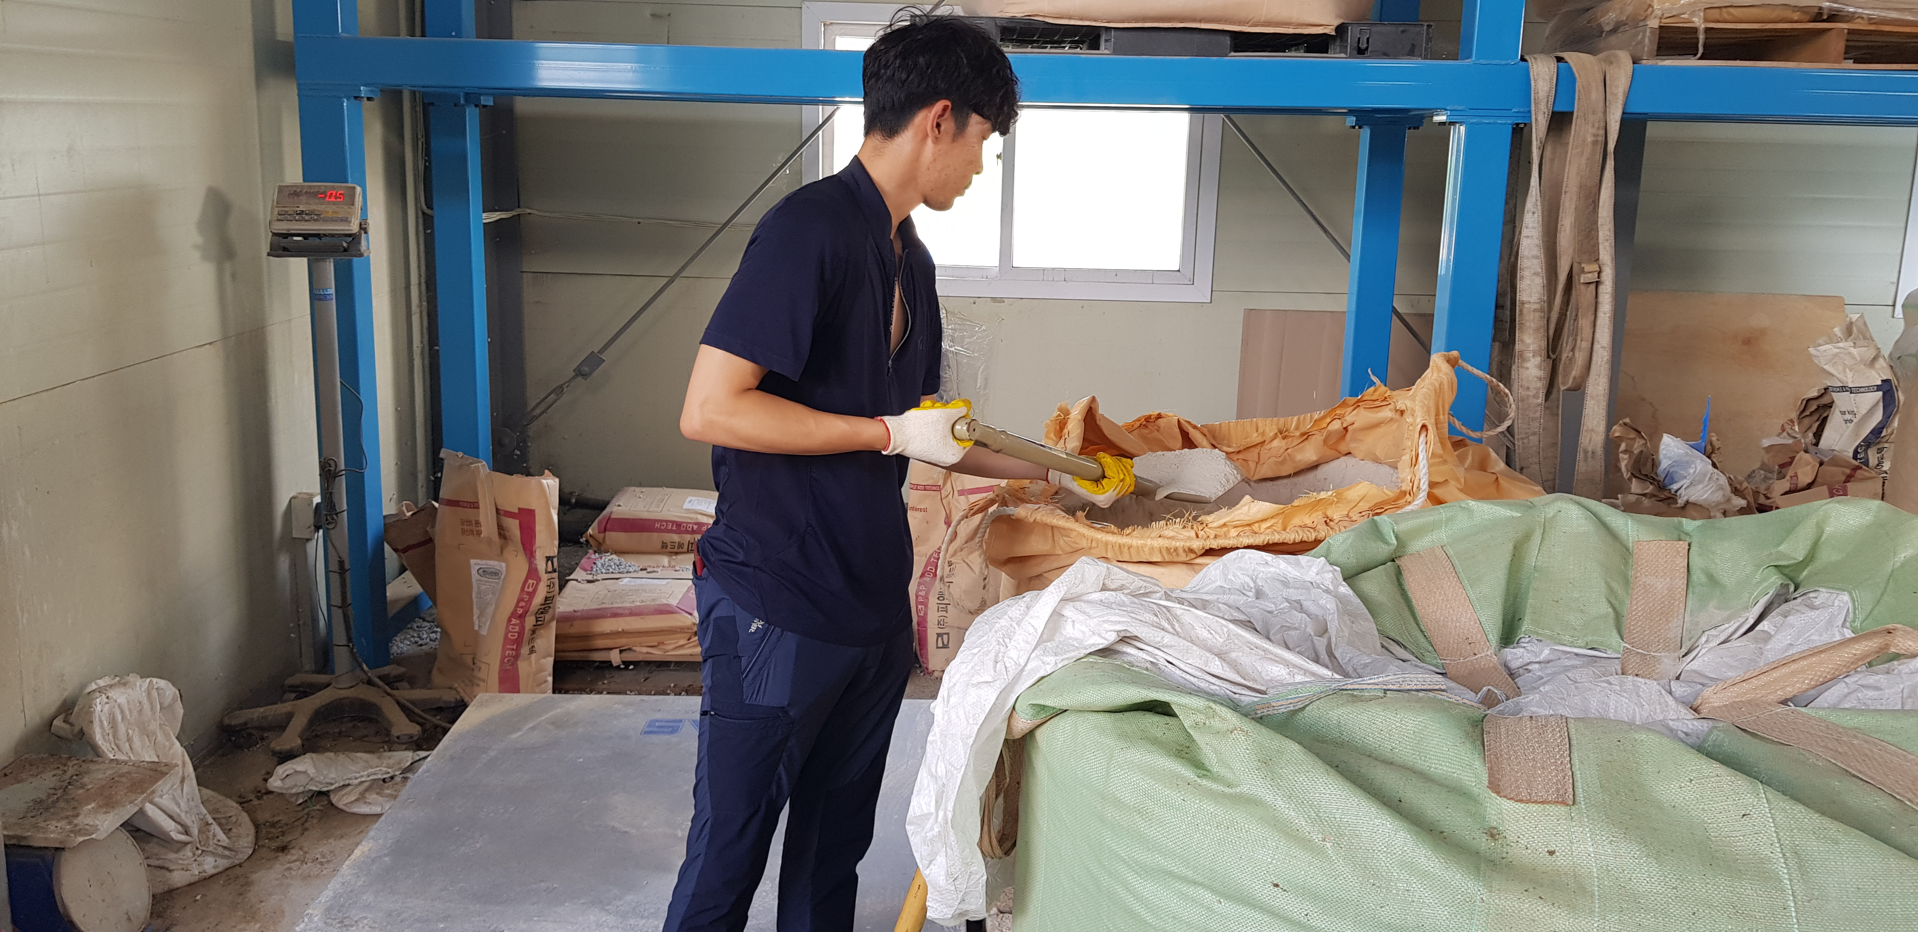
● 계량저울

Slide 42
3-4) 기타
차량방역소독기
호이스트
사료 완제품

Slide 43
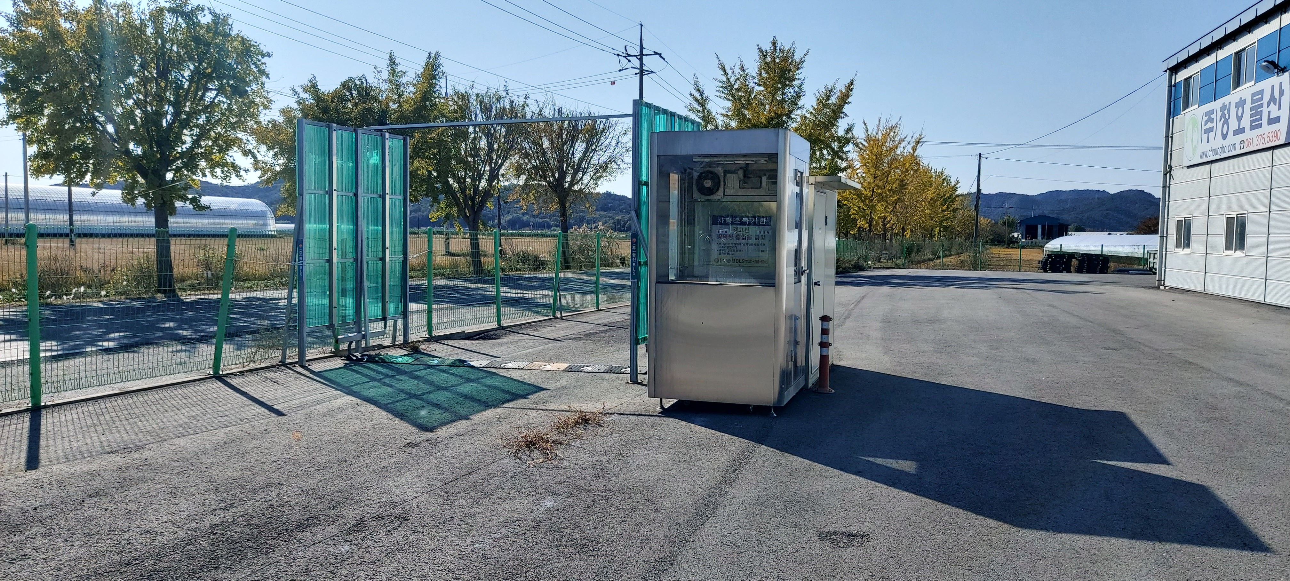
● 차량방역소독기

Slide 44
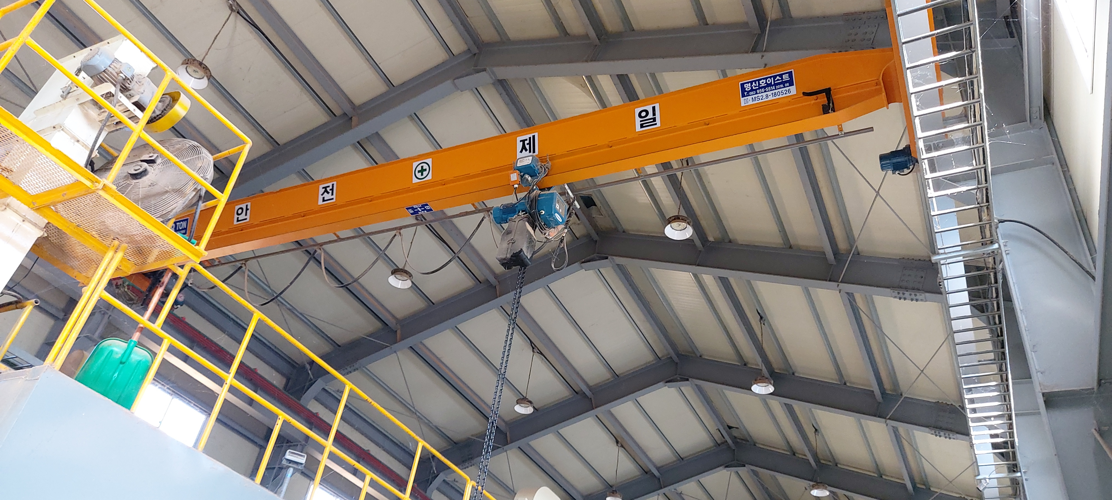
● 호이스트

Slide 45
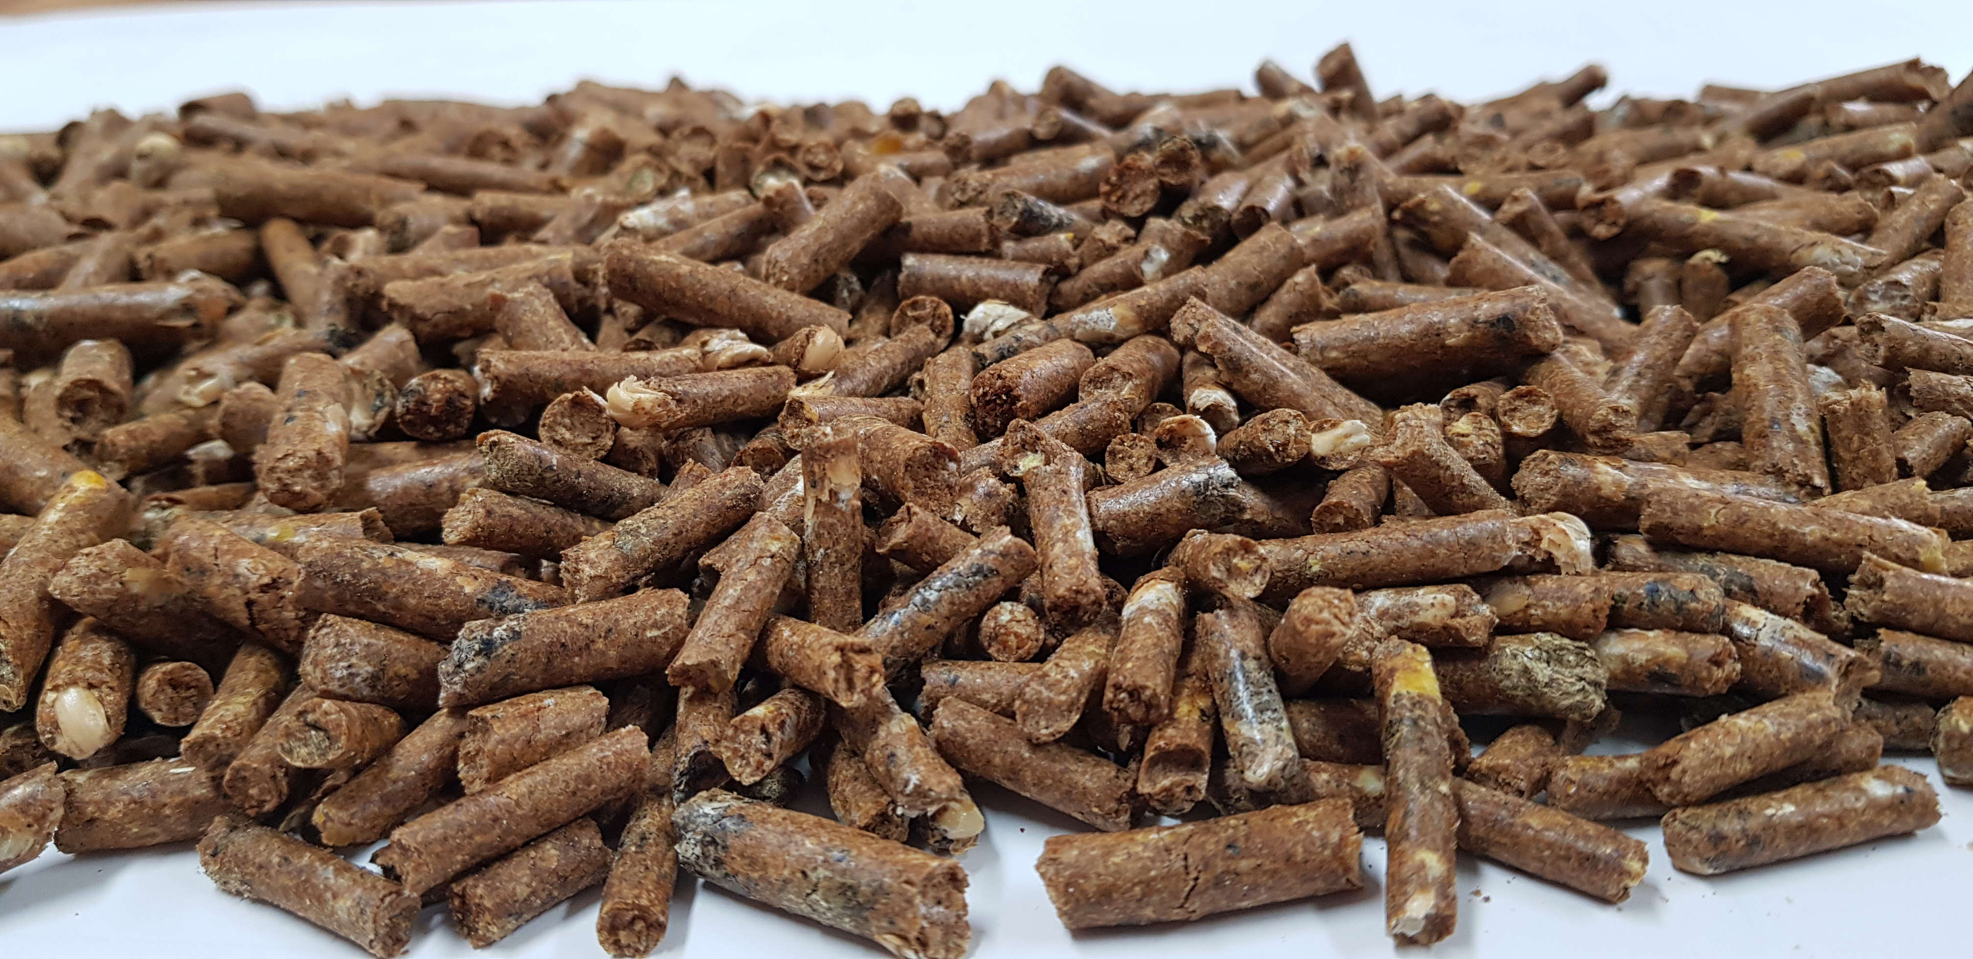
● 사료완제품

Slide 46
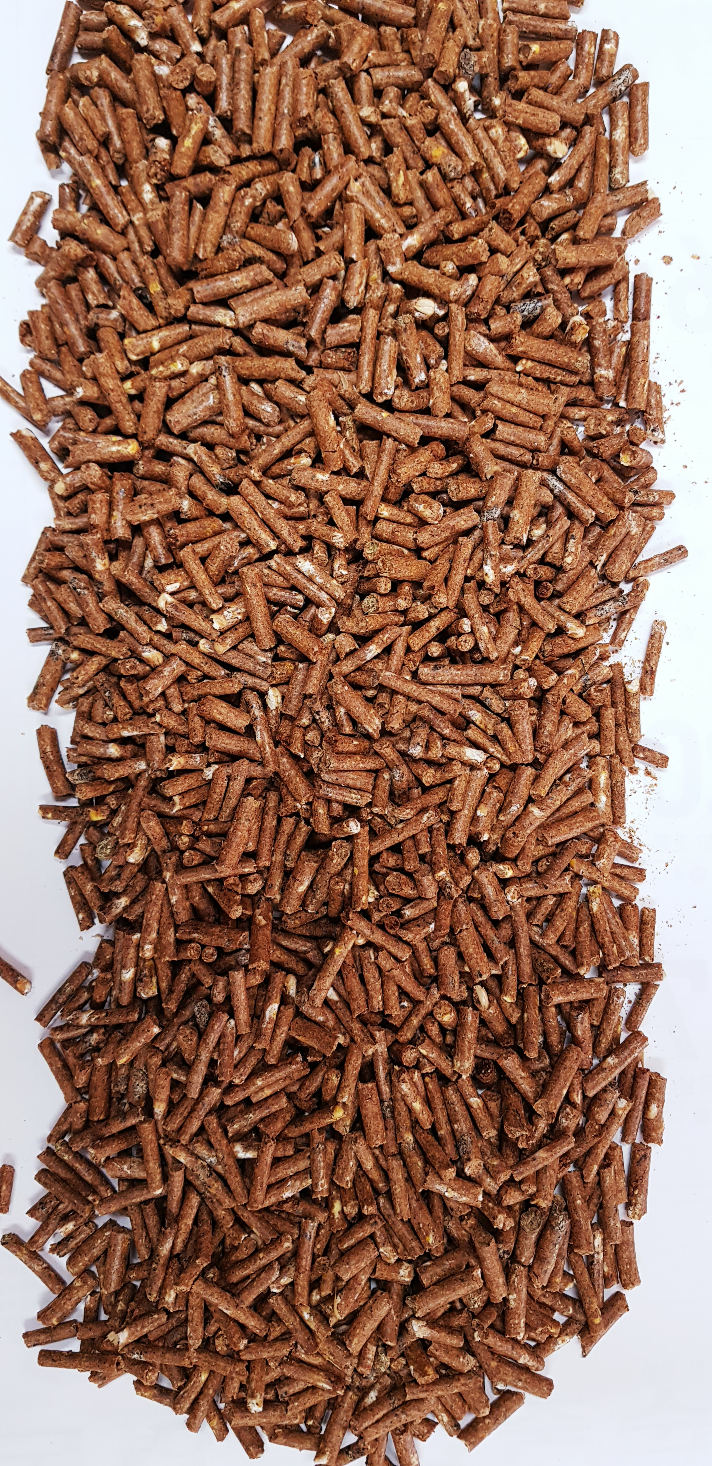
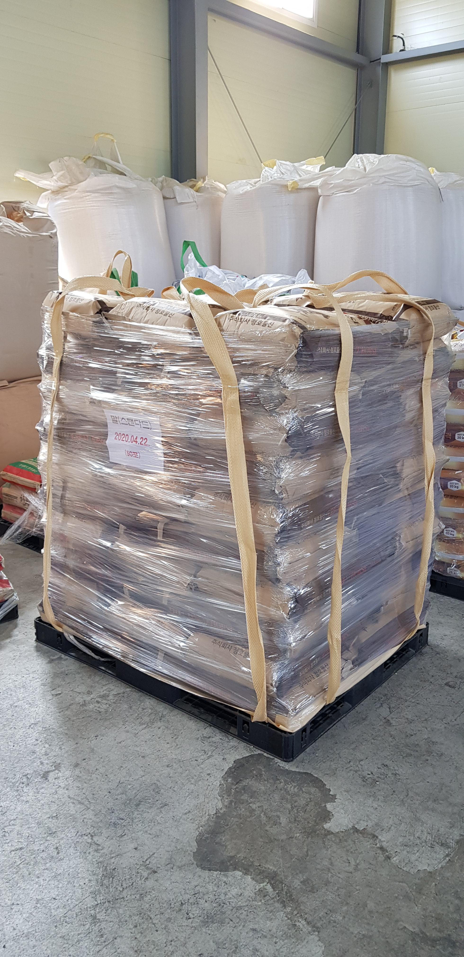
● 사료완제품

Slide 47
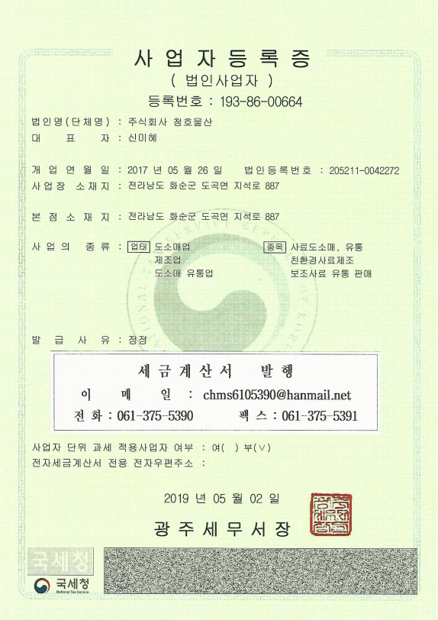
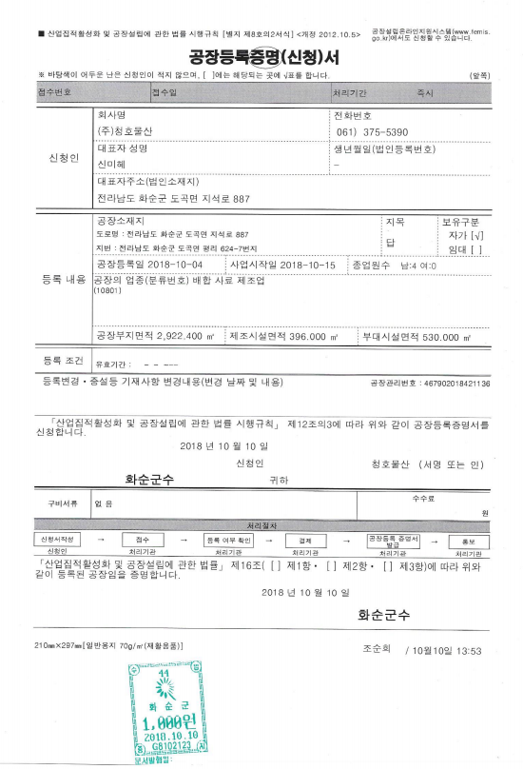
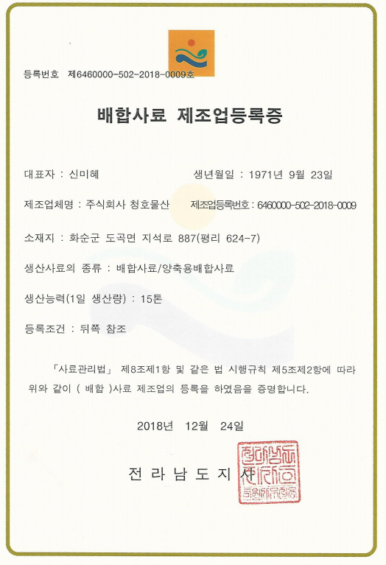
4) 관련등록증 및 문서

Slide 48
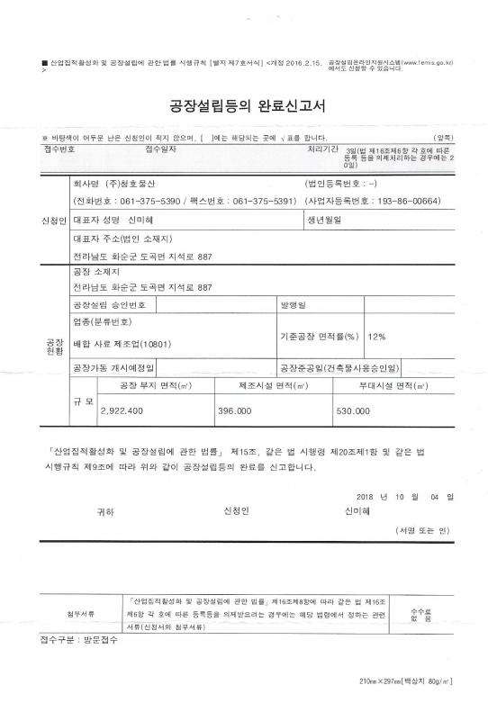
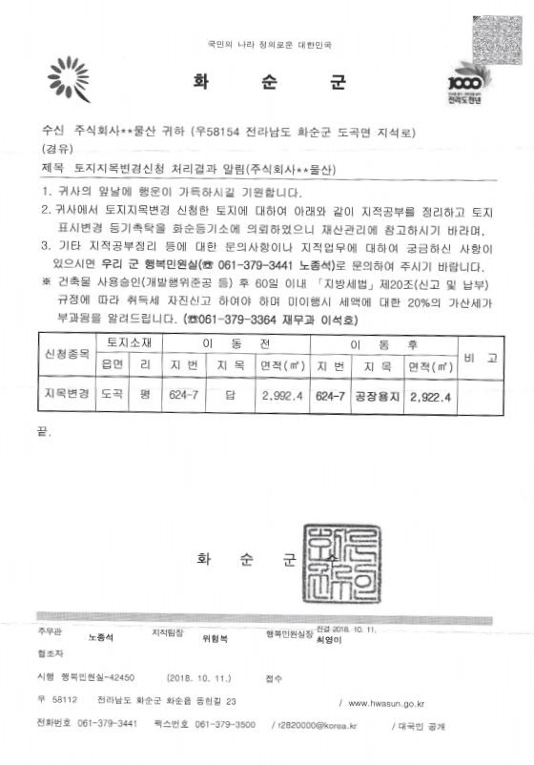
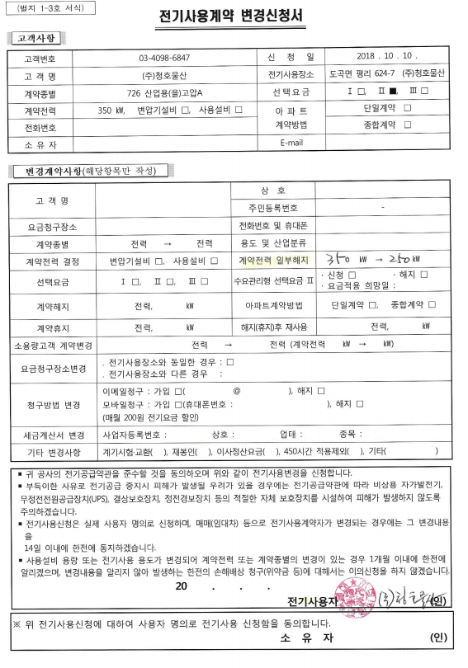
4) 관련등록증 및 문서

Slide 49
희망 매각금액
일금 2,000,000,000원
[v.a.t 별도]
*협의가능
문의 담당자: 청호바이오 이관우과장 010-7912-0104

